Slide 1
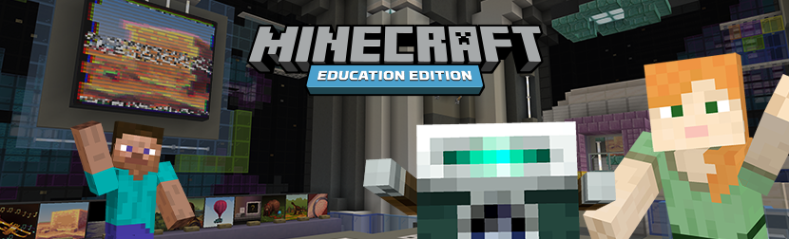

第1回 Minecraftでプログラミングを始めよう！
だい
かい
マインクラフト
はじ

Slide 2
目次
もくじ
Minecraft: Education Editionにログインしよう
基本操作を覚えよう
【指導者向け】
・アプリのダウンロード、インストール方法
・ライセンスの発行方法
マインクラフト
エデュケーション
エディション
きほんそうさ
おぼ
しどうしゃむ
ほうほう
はっこうほうほう

Slide 3

Minecraft: Education Editionに
ログインしよう
マインクラフト
エデュケーション
エディション

Slide 4



Minecraft: Education Editionの起動
マインクラフト
エデュケーション
エディション
きどう
パソコンのデスクトップにある
「Minecraft Education Edition」の
アイコンをダブルクリックしよう！
マインクラフト
エデュケーション
エディション
Minecraft Education Edition
サインインを
クリックします！

Slide 5




Minecraft: Education Editionへのログイン
マインクラフト
エデュケーション
エディション
アカウントとパスワードを入力します。
にゅうりょく
ログインに必要な情報は先生に聞いてね！
ひつよう
じょうほう
せんせい
き

Slide 6

Minecraft: Education Editionへのログイン
マインクラフト
エデュケーション
エディション

Slide 7
基本操作を覚えよう！
きほんそうさ
おぼ
あそ
そうさ
おぼ
遊びながら操作を覚えよう

Slide 8
基本操作メニューの表示
きほんそうさ
ひょうじ
メニュー画面の「遊ぶ」をクリックします。
がめん
あそ

Slide 9

基本操作メニューの表示
きほんそうさ
ひょうじ
「ライブラリを表示」をクリックします。
ひょうじ

Slide 10

基本操作メニューの表示
きほんそうさ
ひょうじ
「遊び方」をクリックします。
あそ
かた

Slide 11
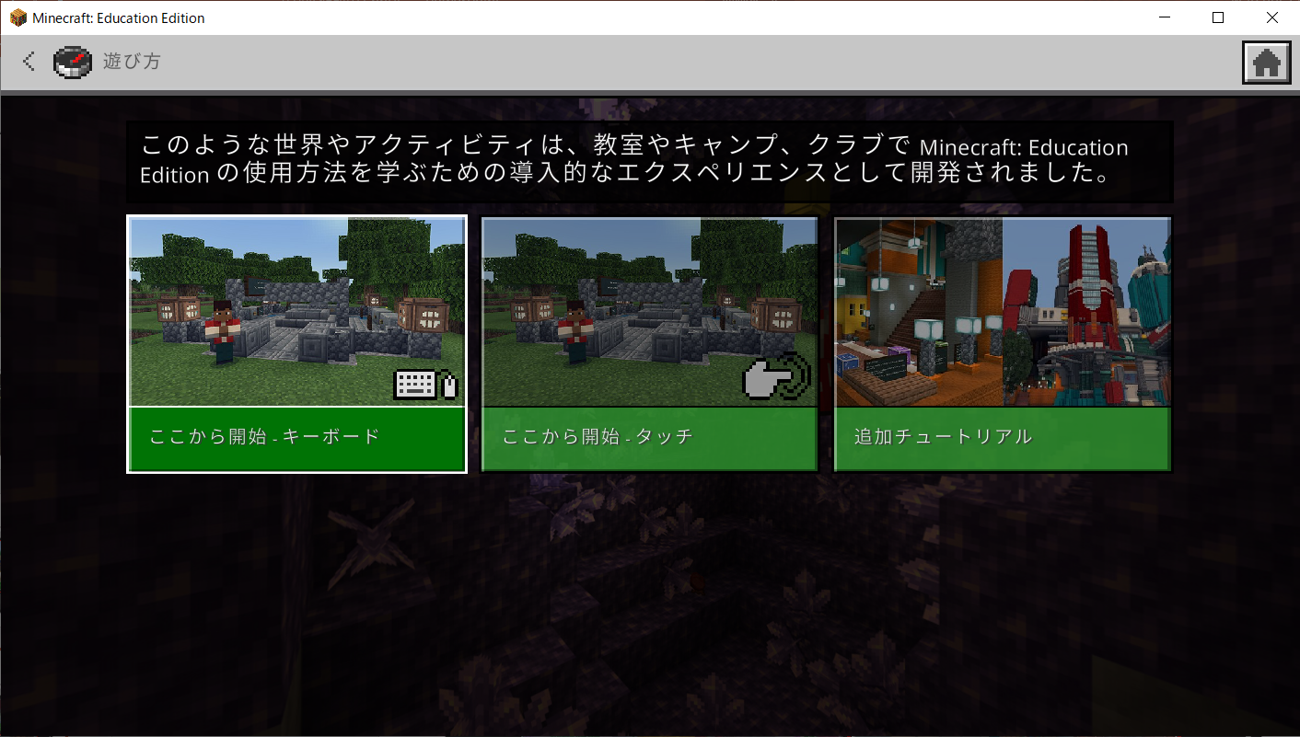
基本操作メニューの表示
きほんそうさ
ひょうじ
「ここから開始-キーボード」をクリックします。
かいし

Slide 12
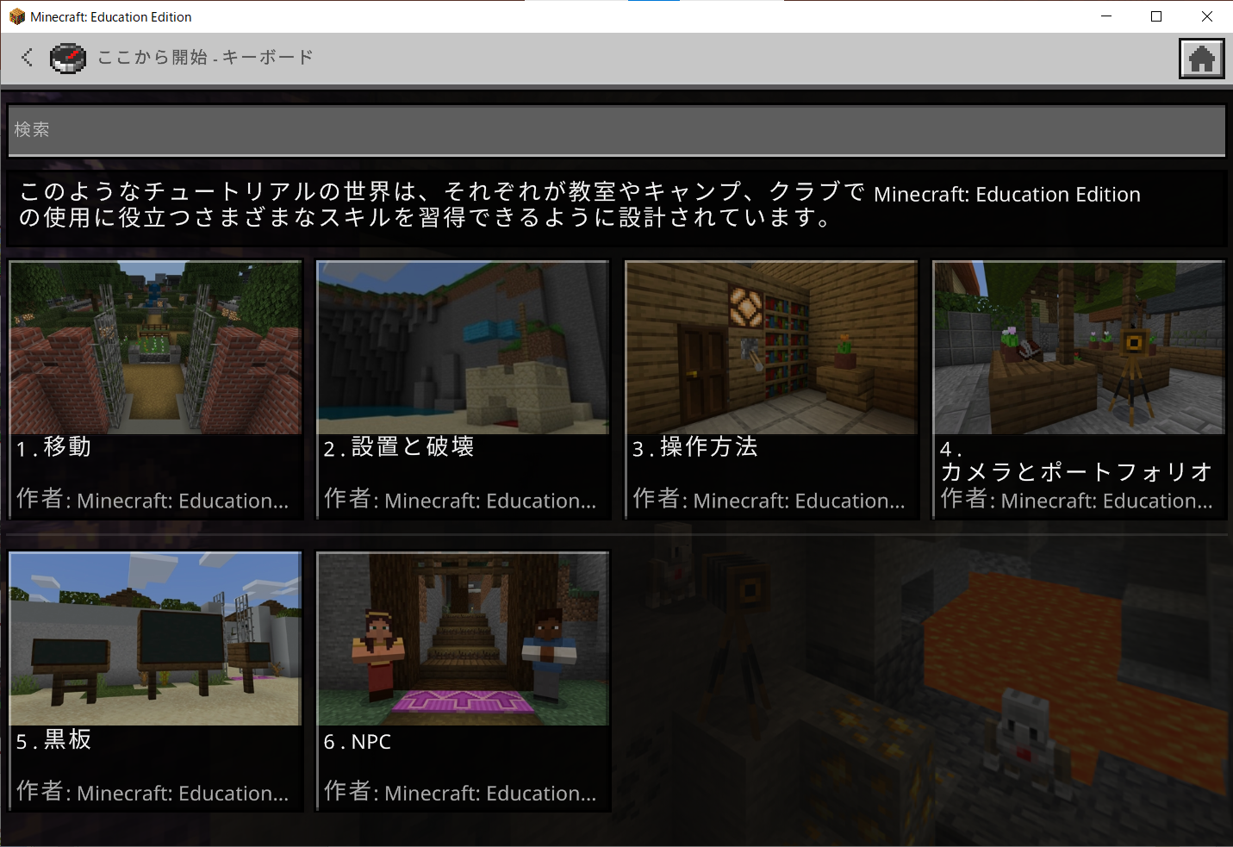

基本操作メニューの表示
きほんそうさ
ひょうじ
基本操作のチュートリアルメニューが表示されます。
きほんそうさ
ひょうじ
それぞれのメニューを
クリックしてみよう！

Slide 13
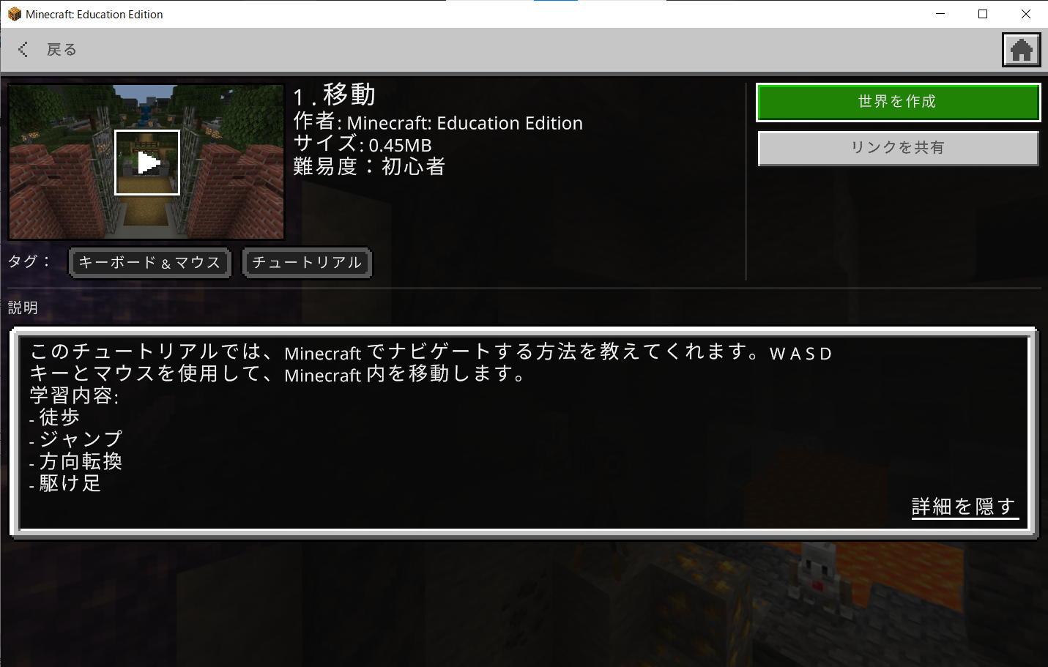
基本操作メニューの表示
きほんそうさ
ひょうじ
「世界を作成」をクリックすると学習が始まります。
せかい
さくせい
がくしゅう
はじ

Slide 14
1．移動
いどう
メニューの「1.移動」をクリック、世界を作成します。
いどう
せかい
さくせい

Slide 15
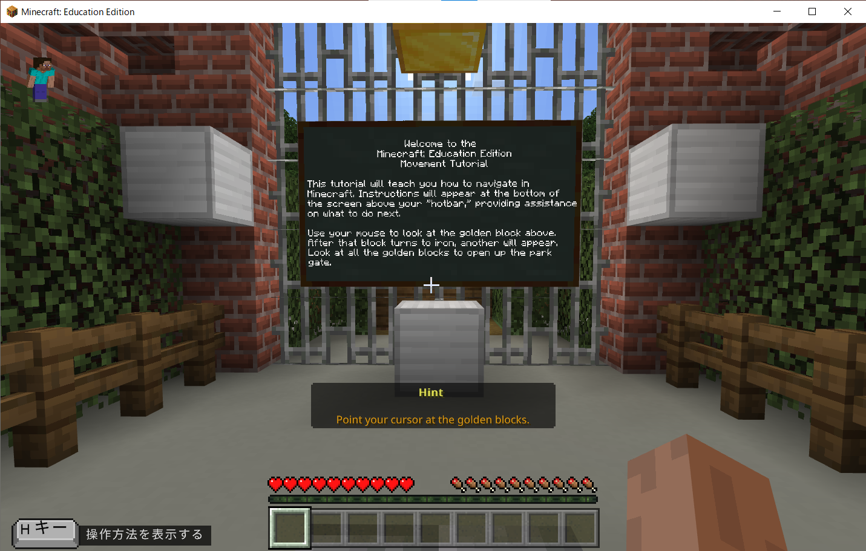
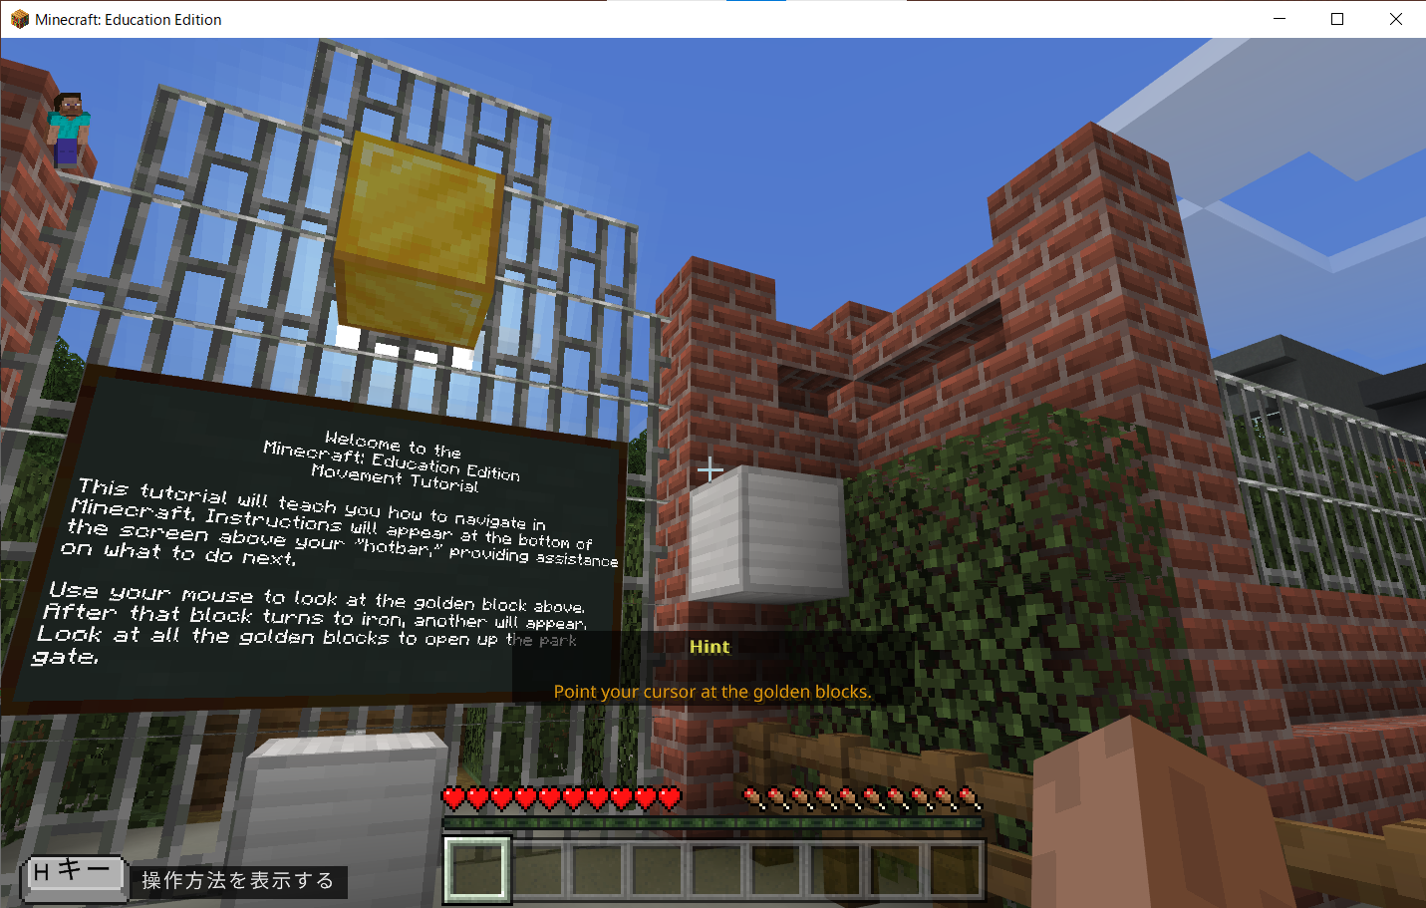

1．移動
いどう
画面の中央に「＋」マーク（マウスカーソル）が表示されます。
がめん
ちゅうおう
ひょうじ
マウスを動かすと、
周りを見回すことができます。
うご
まわ
みまわ

Slide 16
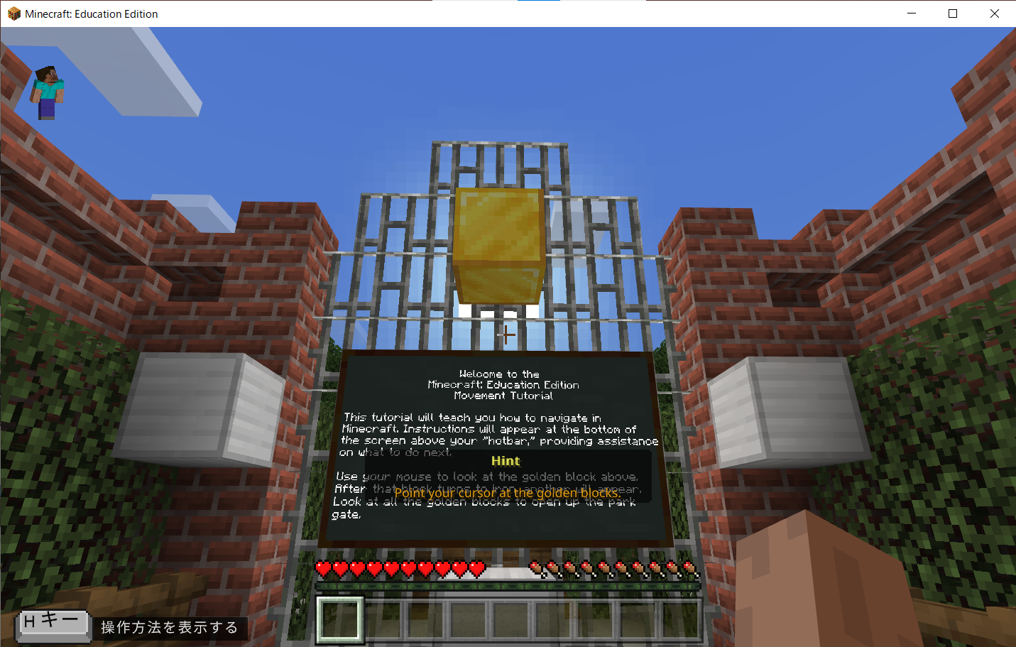
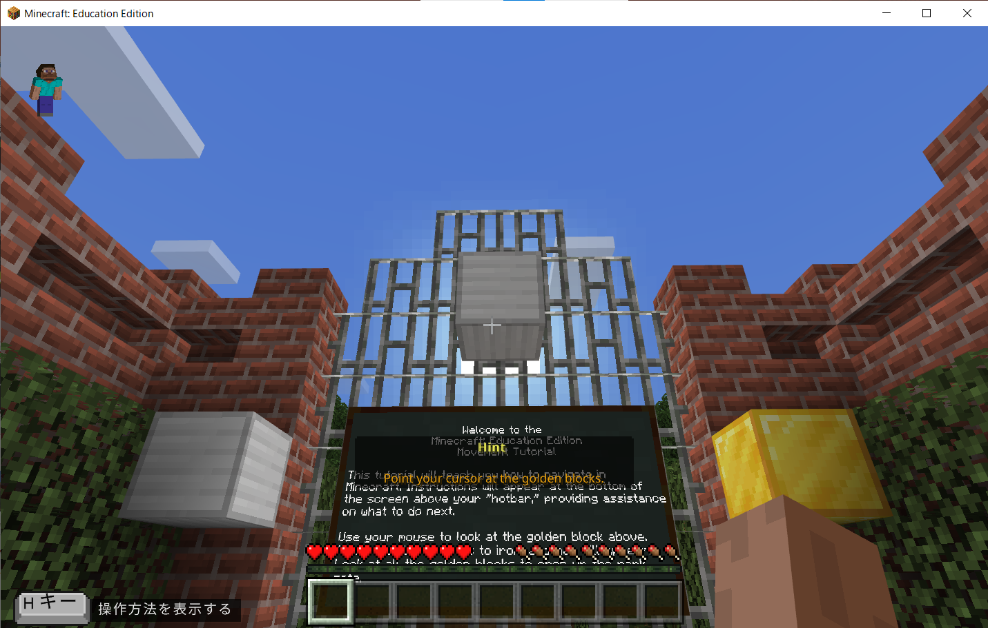
1．移動
いどう
【ミッション！】マウスカーソルを動かして、金色のブロックに当てよう！
うご
きんいろ
あ
命中すると鉄のブロックになるよ！
全部で5つのブロックがあるので、マウスを動かして周りを見てみよう！
（後ろも見てみよう！ ）
めいちゅう
てつ
ぜんぶ
うご
まわ
み
うし
み

Slide 17
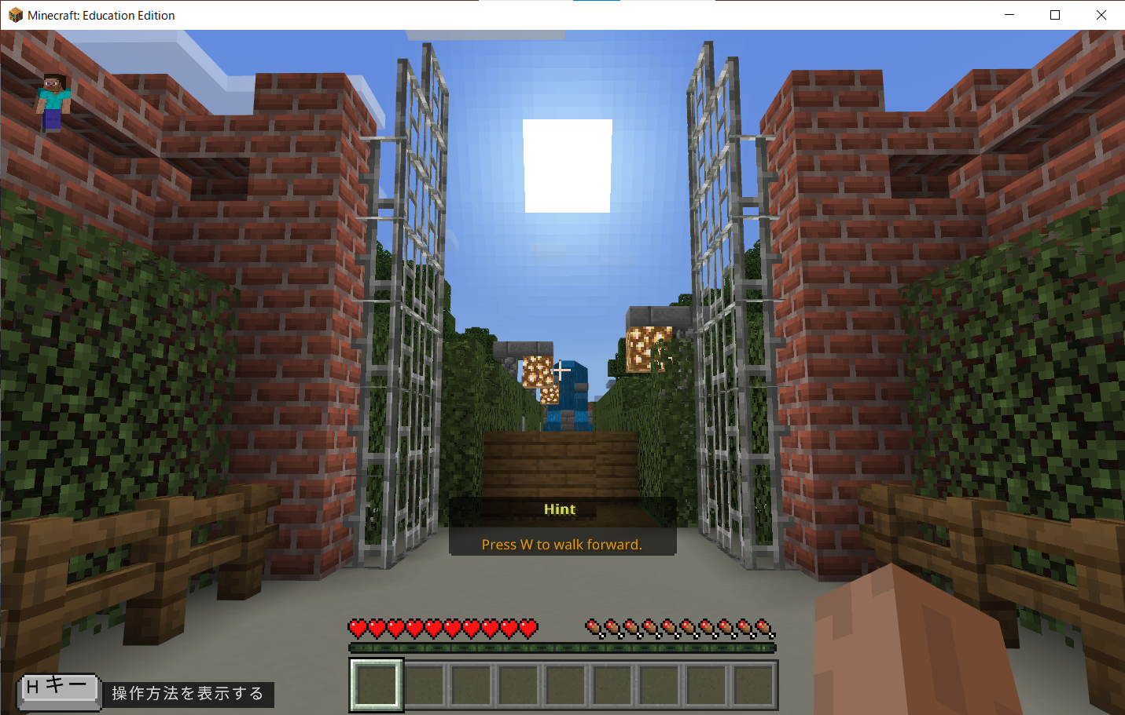
1．移動
いどう
ミッションをクリアすると門が開きます。公園に行ってみましょう！
もん
ひら
こうえん
い

Slide 18
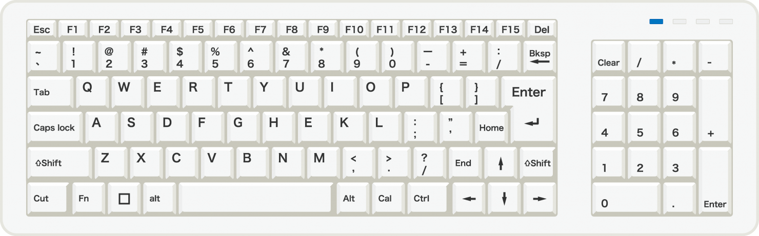
1．移動
いどう
移動するときはキーボードの「W」「A 」「S 」「D」キーを使います。
いどう
つか

Slide 19

1．移動
いどう
「W」キー：前に進む
まえ
すす
「A」キー：左に移動する
「D」キー：右に移動する
ひだり
いどう
みぎ
いどう
「S」キー：後ろに戻る
うし
もど

Slide 20
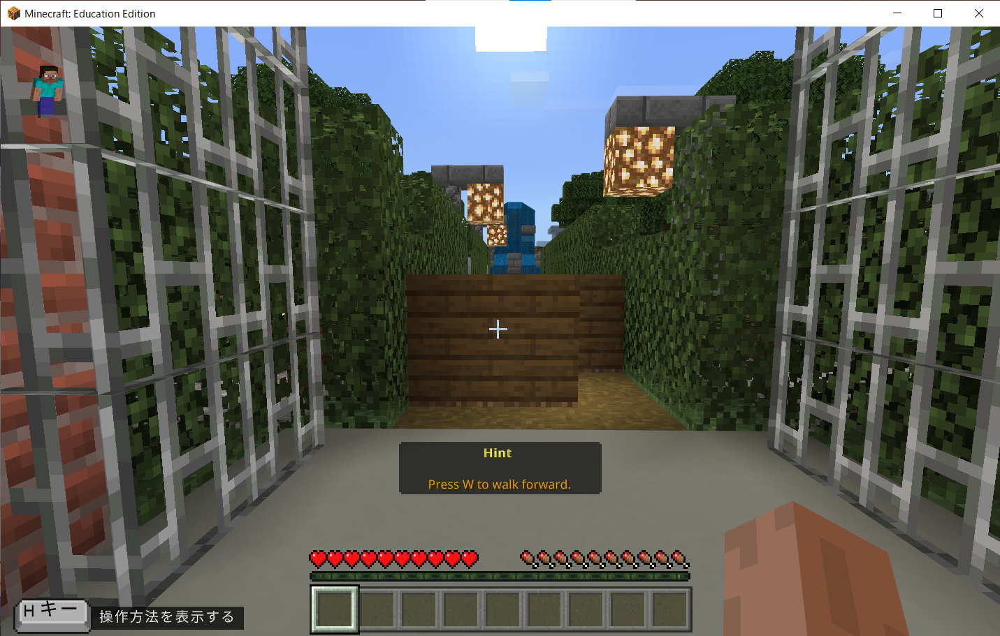
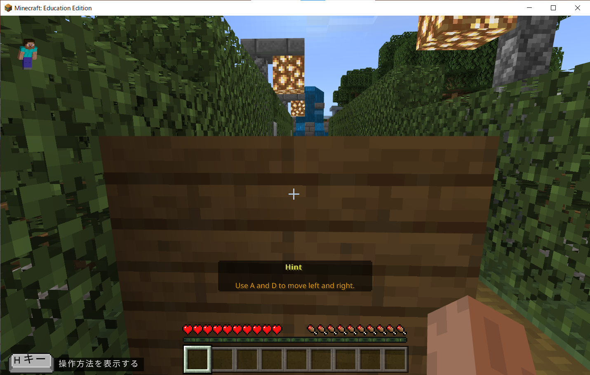
1．移動
いどう
【ミッション！】 「W」「A 」「S 」「D」キーを使って移動しよう！
つか
いどう
障害物にぶつかったら「A」「D」キーを押して左右に移動しよう。
マウスで進みたい方向に向け、キーボードで動きを操作しよう！
しょうがいぶつ
お
さゆう
いどう
すす
ほうこう
む
うご
そうさ

Slide 21
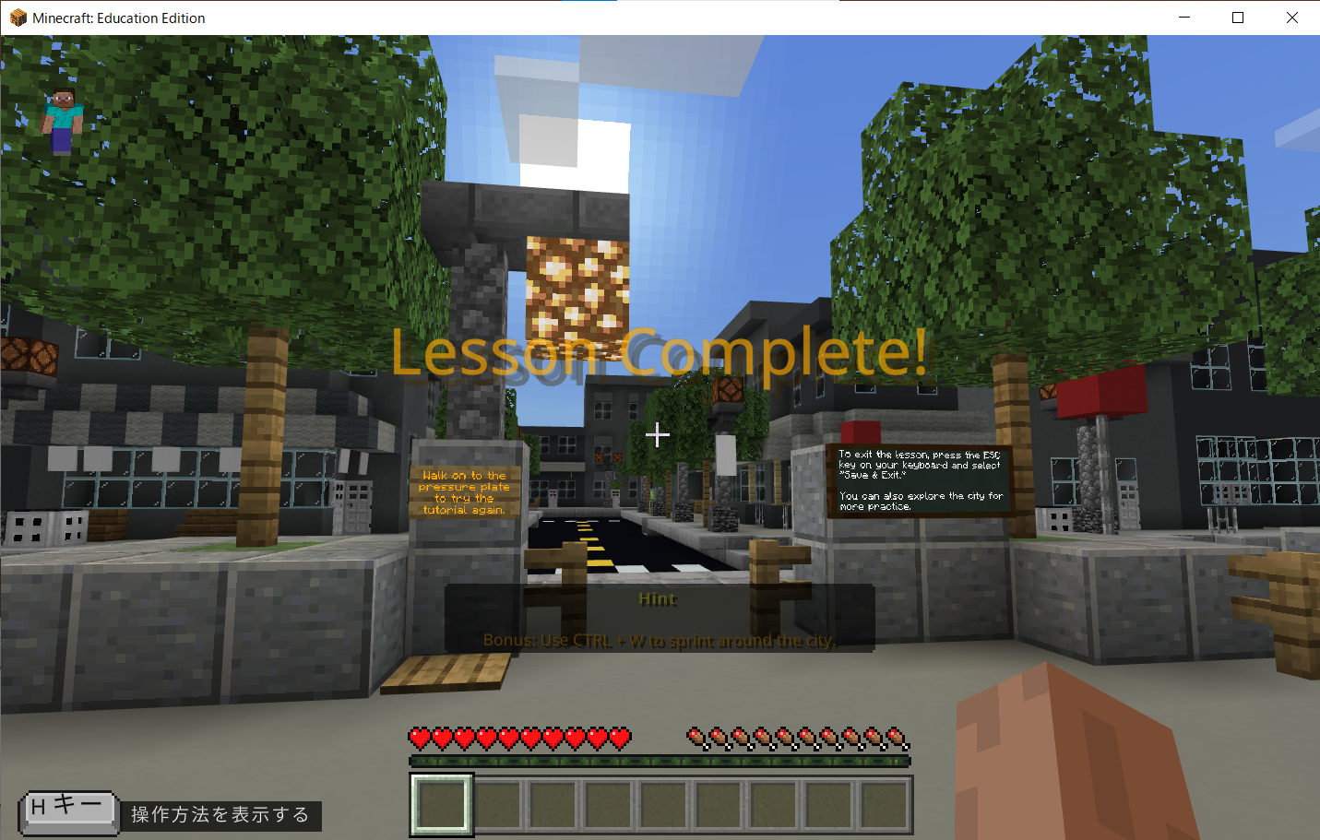
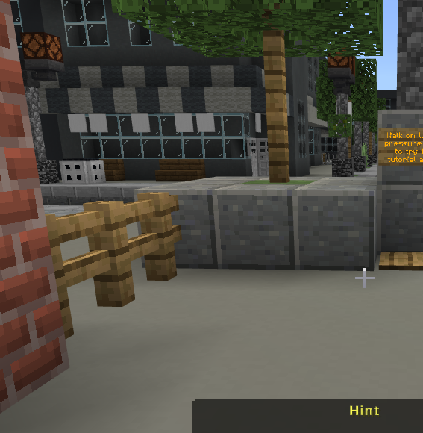
1．移動
いどう
公園から出たらミッション完了です！
こうえん
で
かんりょう
もう一度やり直したいときは左の柵側に進んでね！
ctrlキーとＷキーを押すと町を探索ができるよ！
終わるときはEscキーを押して「セーブして終了」を選んでね。
いちど
なお
ひだり
さくがわ
すす
お
まち
たんさく
おわ
お
しゅうりょう
えら

Slide 22
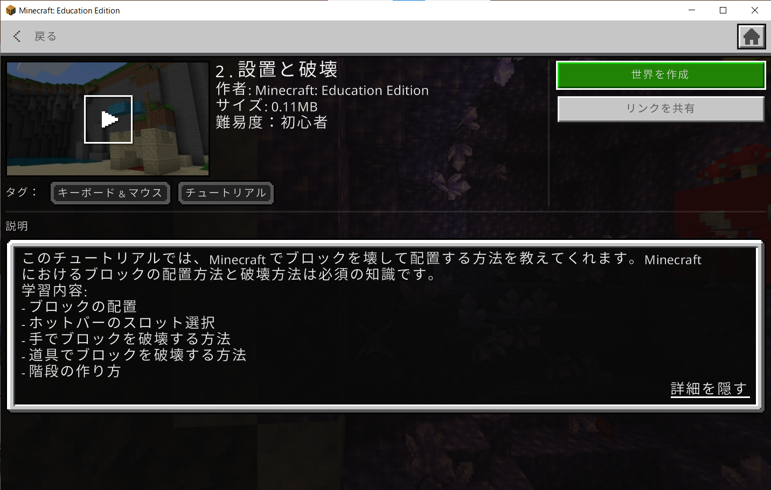
2．設置と破壊
せっち
はかい
メニューの「2.設置と破壊」をクリック、世界を作成します。
せっち
はかい
せかい
さくせい

Slide 23
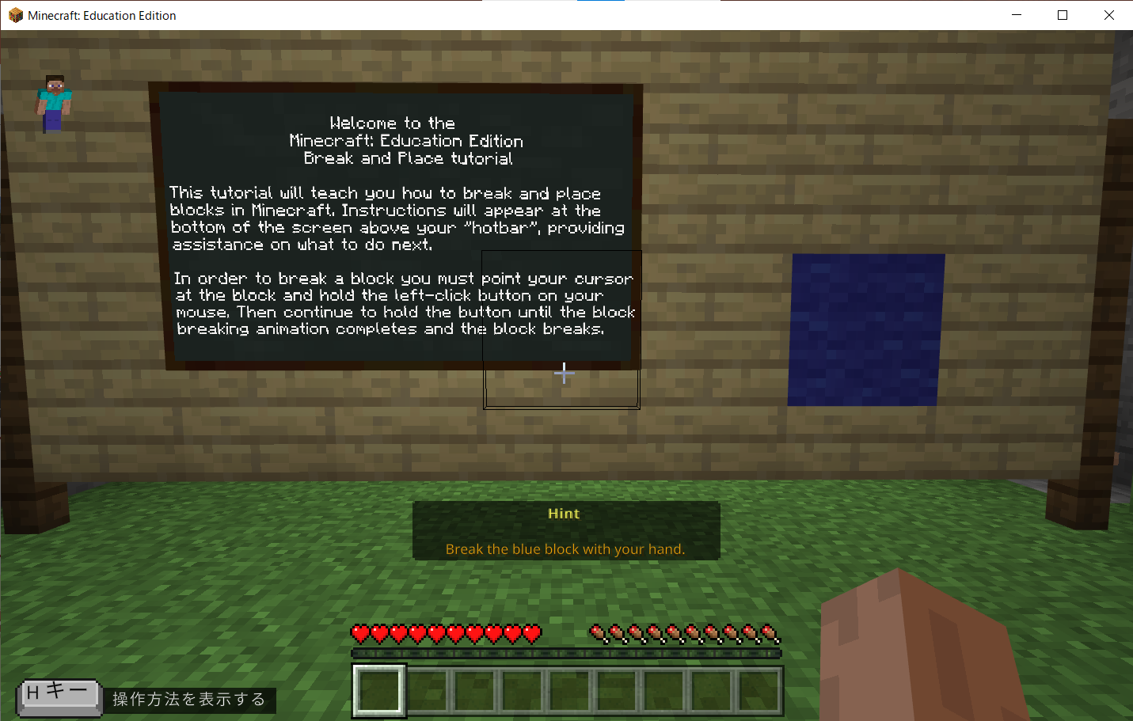
2．設置と破壊
せっち
はかい
【ミッション！】画面右側の青いブロックを壊そう！
がめんみぎがわ
あお
こわ

Slide 24
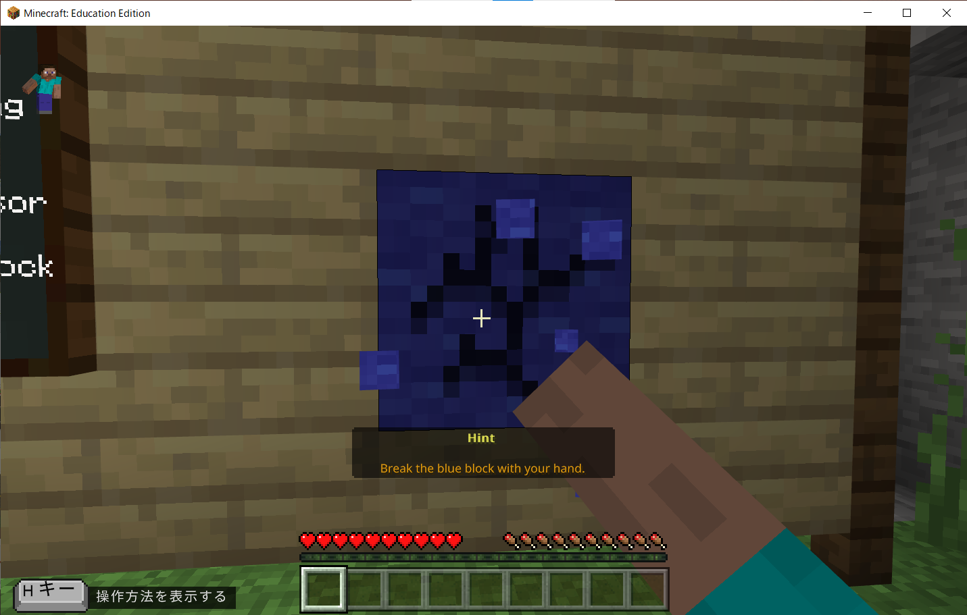
2．設置と破壊
せっち
はかい
マウスの左ボタンを押し続けると、パンチで壁を壊すことができます。
ひだり
お
つづ
かべ
こわ

Slide 25
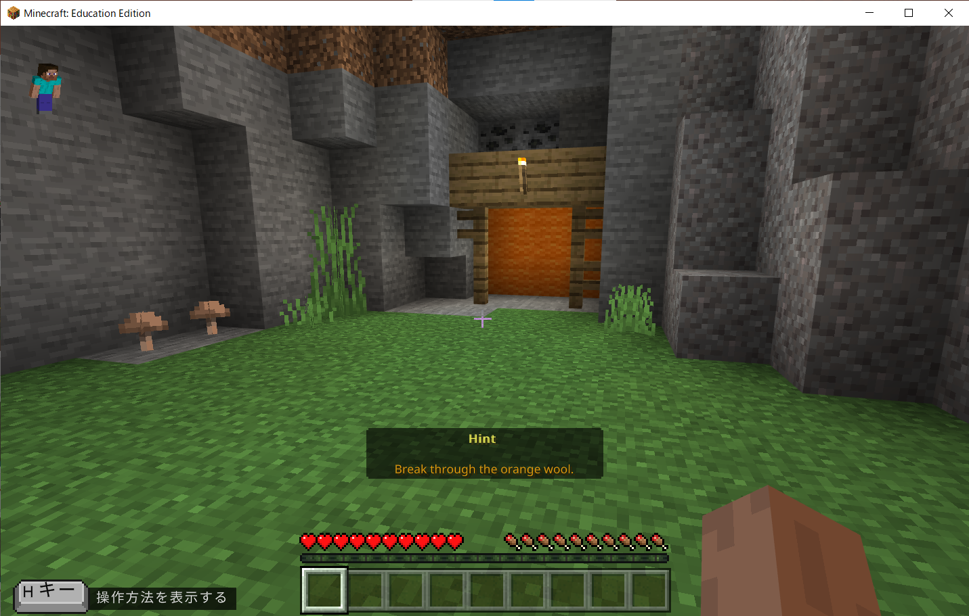
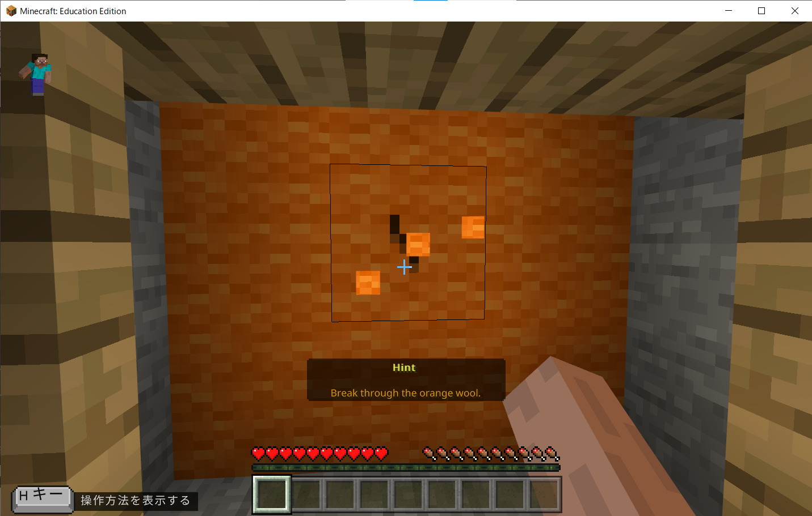
2．設置と破壊
せっち
はかい
【ミッション！】画面奥のオレンジのブロックを壊そう！
がめんおく
こわ
Wキーで壁に近づいてからパンチだよ！
キャラクターが通り抜けられるよう、上下2つのブロックを壊そう！
かべ
ちか
とお
ぬ
じょうげ
こわ

Slide 26
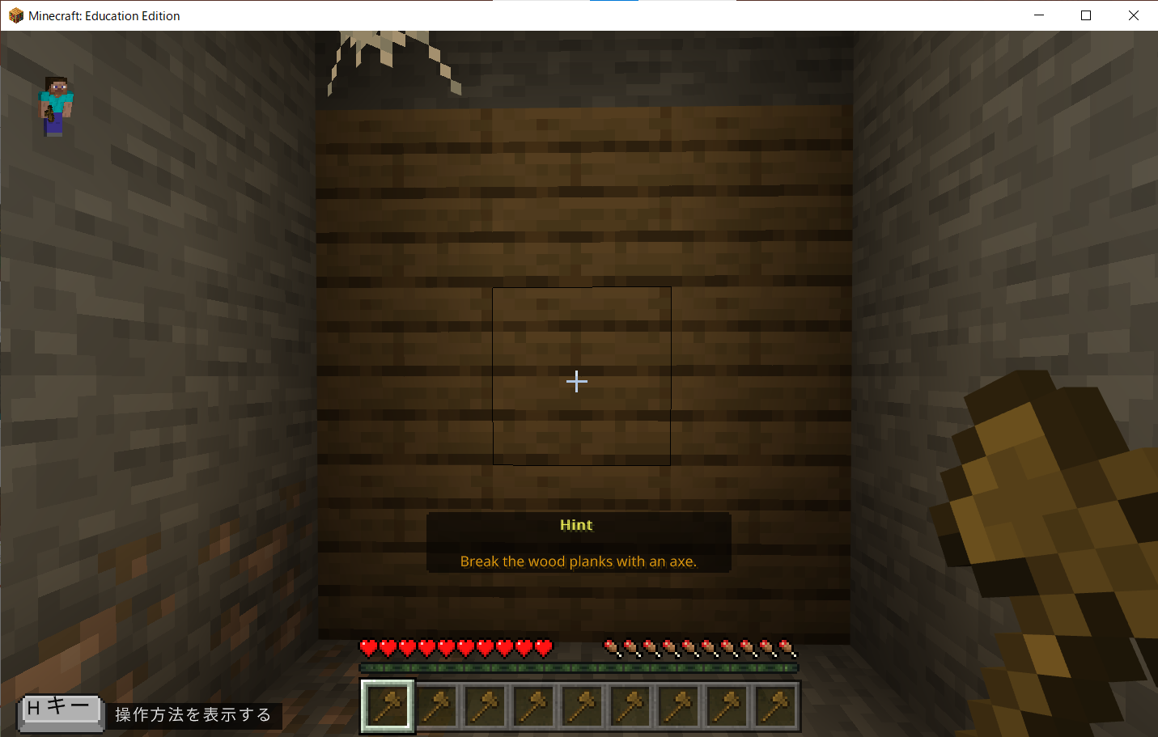
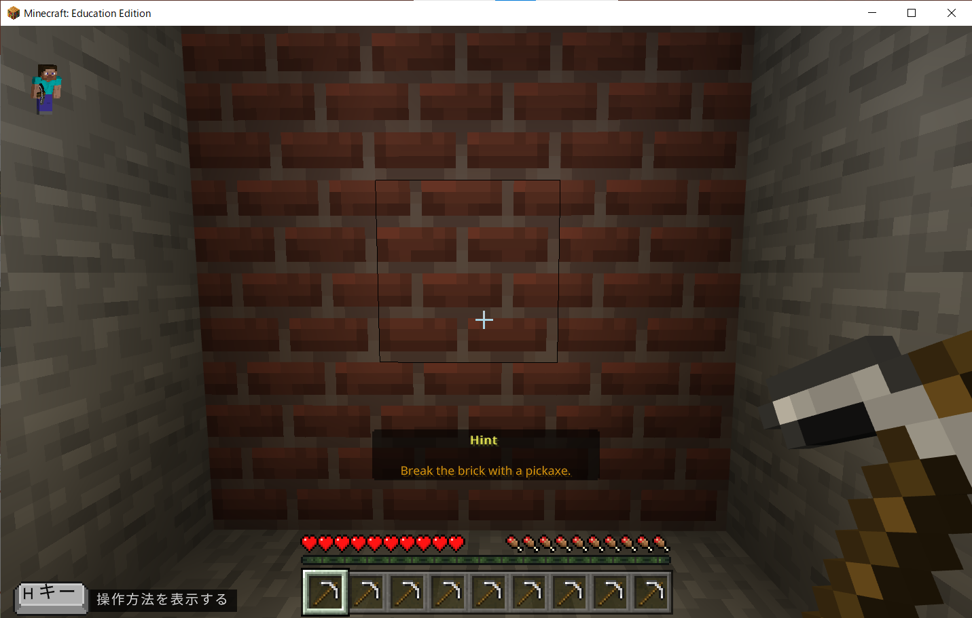
2．設置と破壊
せっち
はかい
【ミッション！】木の壁やレンガの壁も壊してみよう！
き
かべ
かべ
こわ
手ではなく斧やつるはしに変わったね。
パンチと同じように、
マウスの左ボタンを押し続けると壊すことができるよ！
て
おの
か
おな
ひだり
お
つづ
こわ

Slide 27
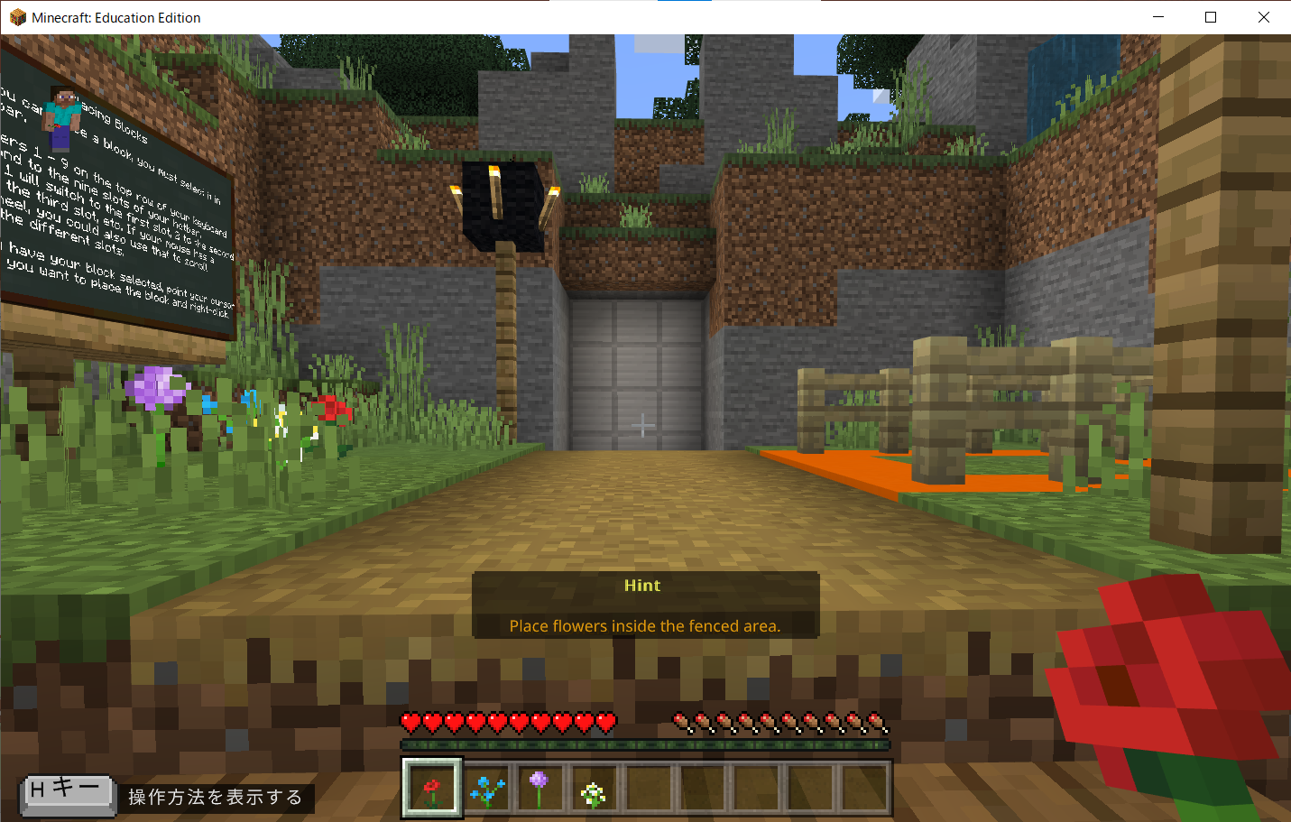
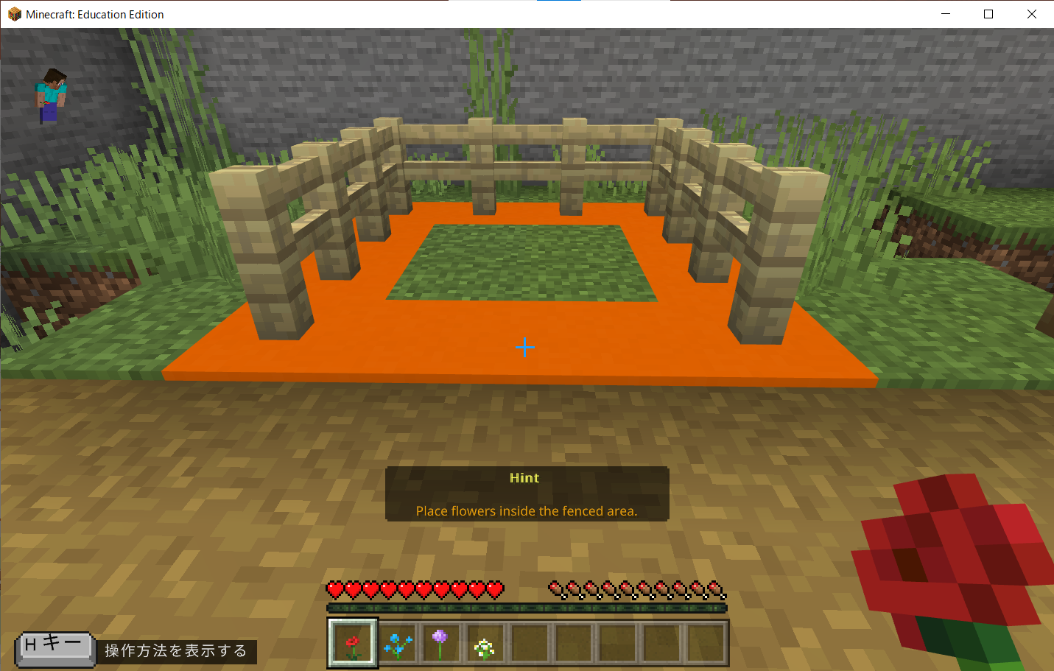
2．設置と破壊
せっち
はかい
【ミッション！】柵の中に花を4つ植えよう！
さく
なか
はな
う
柵まで歩いたら、
柵の方を向こう！
さく
ある
さく
ほう
む

Slide 28
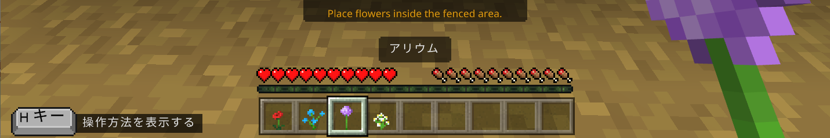
2．設置と破壊
せっち
はかい
画面下に表示されている四角い枠はホットバーと言います。
ホットバーははキーボート上の数字キーと対応しています。
がめんした
ひょうじ
しかく
わく
い
うえ
すうじ
たいおう
ホットバー
数字を押すと、
アイテムを選択できます。
すうじ
お
せんたく
マウスホイールとは、
マウスの中央にあるくるくる
回るボタンのことだよ。
マウスホイールを回して、
アイテムを選択することもできます。
まわ
ちゅうおう
せんたく
まわ

Slide 29
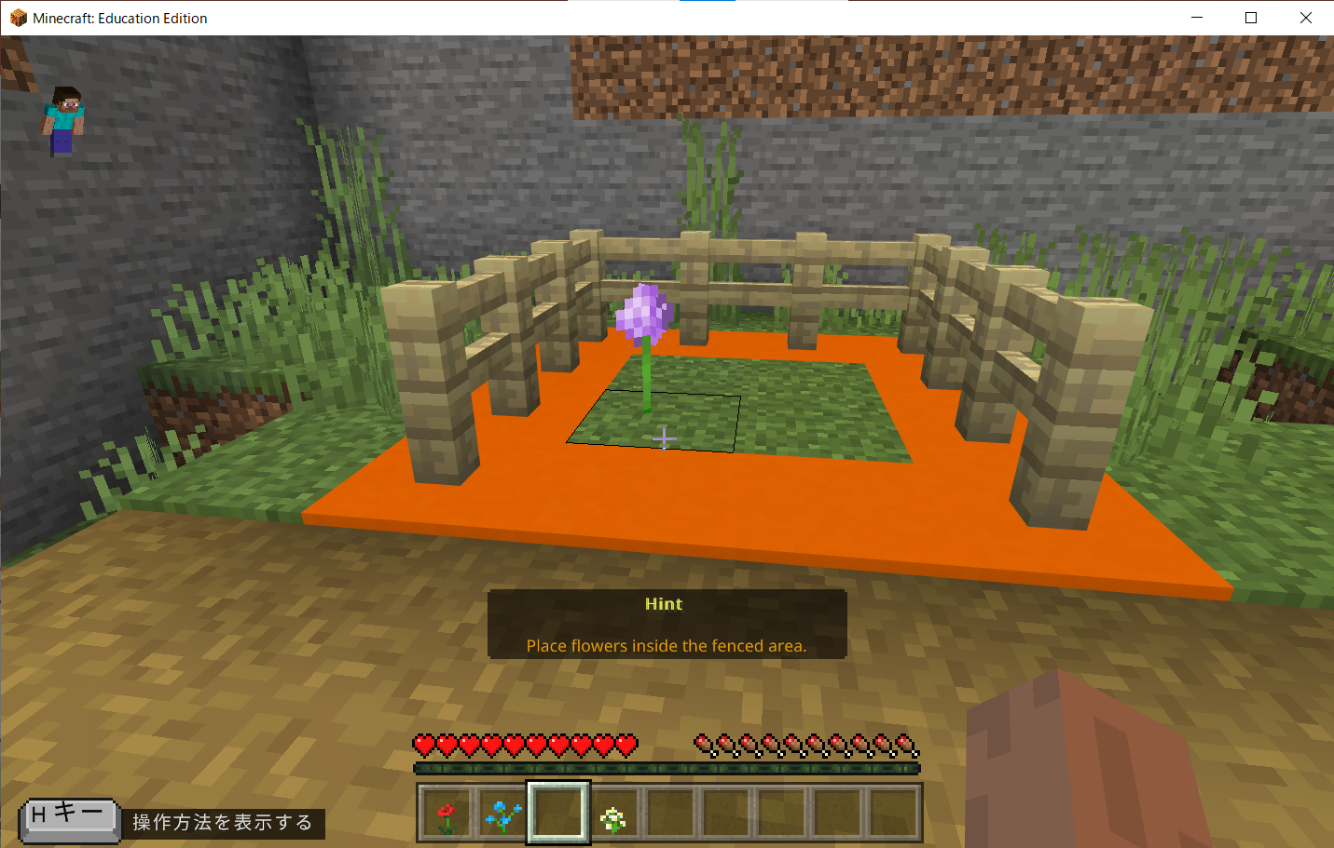
2．設置と破壊
せっち
はかい
植えたい場所にカーソルを合わせ、
マウスの右ボタンを押すと、花を植えることができます。
う
ばしょ
あ
みぎ
お
はな
う
緑のブロックにカーソルを合わせて、
ホットバーの花を1つずつ植えていこう！
4つ植えたらクリアだよ！
みどり
あ
はな
う
う

Slide 30
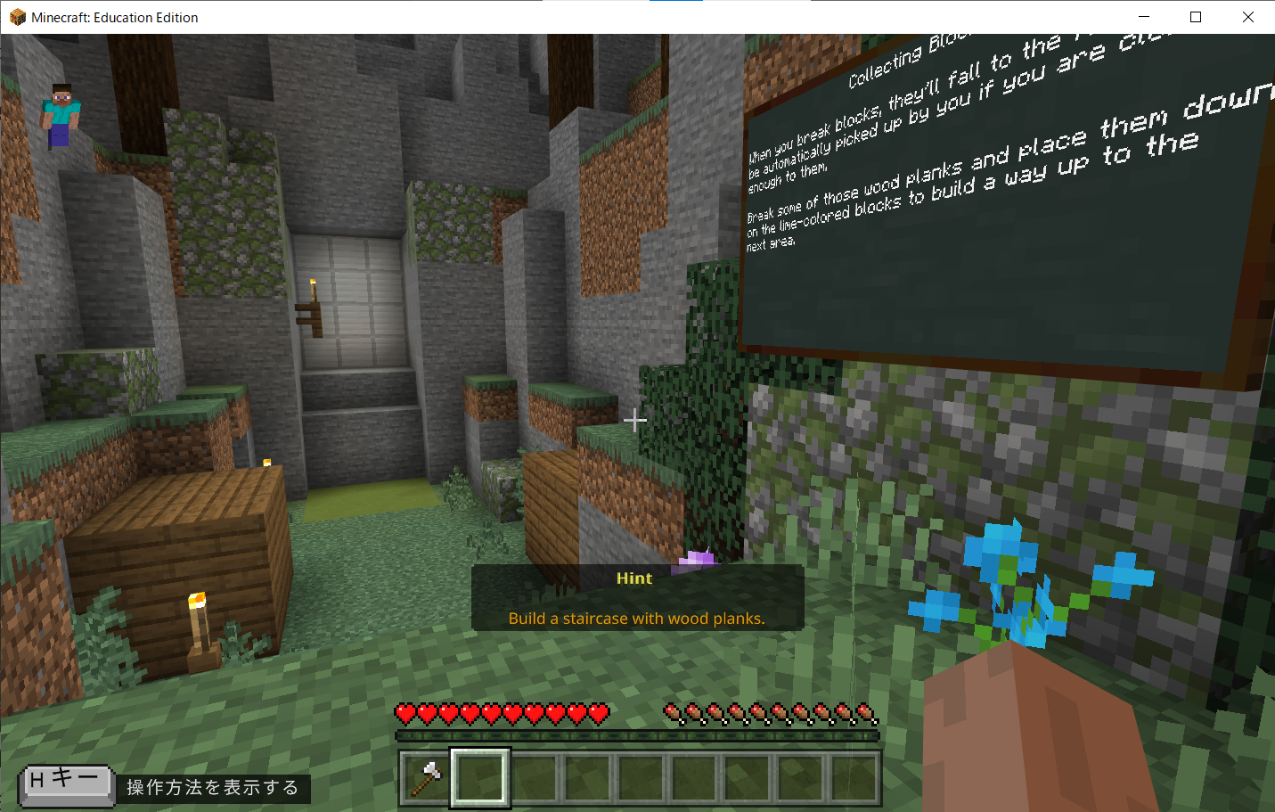
2．設置と破壊
せっち
はかい
【ミッション！】壊したブロックを拾って重ねてみよう！
こわ
ひろ
かさ
橙色部分のブロックを壊し、
赤色部分に重ねよう！
だいだいいろ
ぶぶん
こわ
あかいろ
ぶぶん
かさ

Slide 31
2．設置と破壊
せっち
はかい
斧を選択し、ブロックを壊します。
おの
せんたく
こわ
選択は数字キーまたはマウスホイール、
壊すときはマウスの左ボタンだね！
せんたく
すうじ
こわ
ひだり

Slide 32
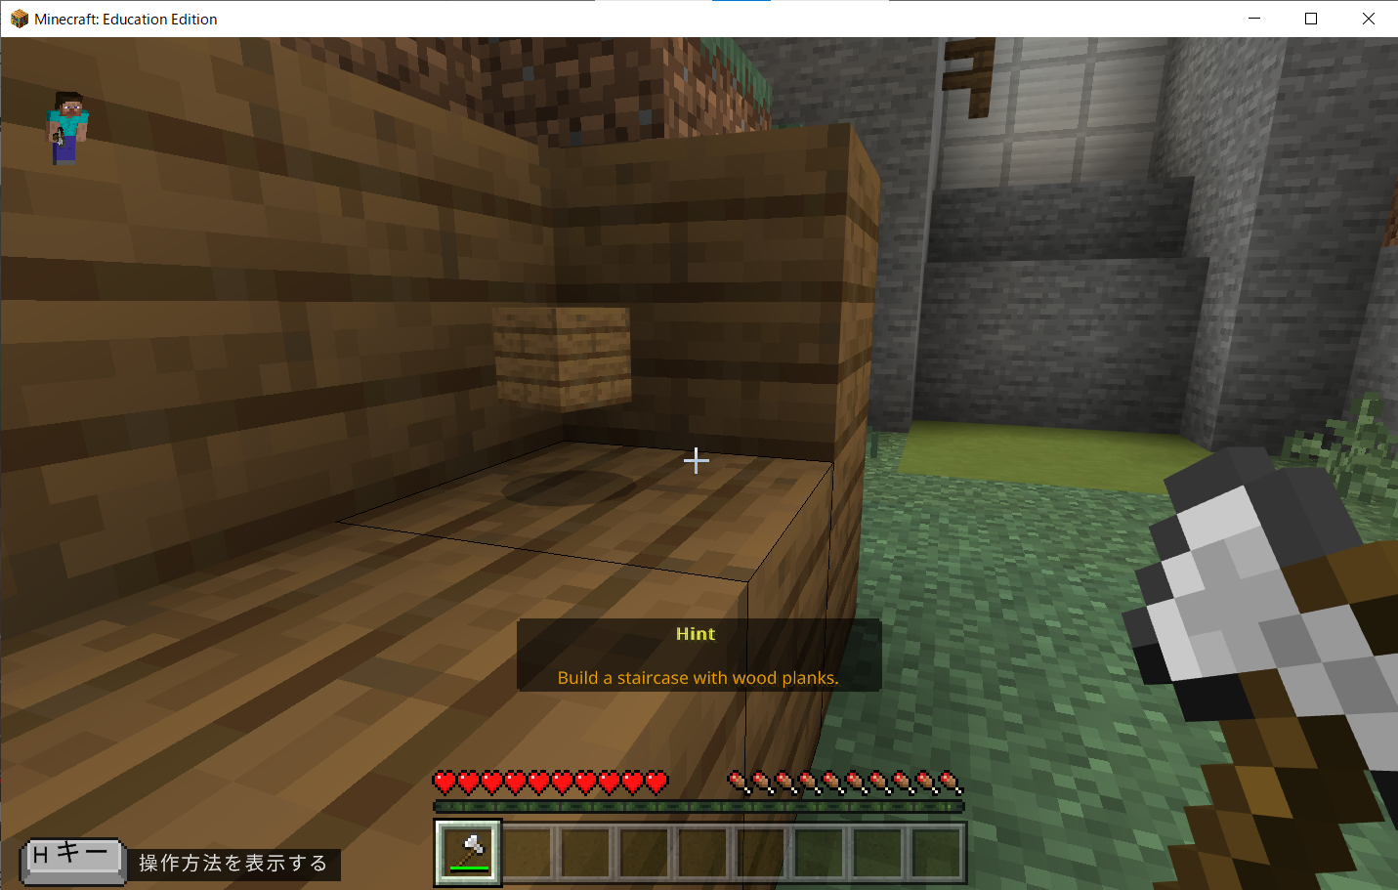
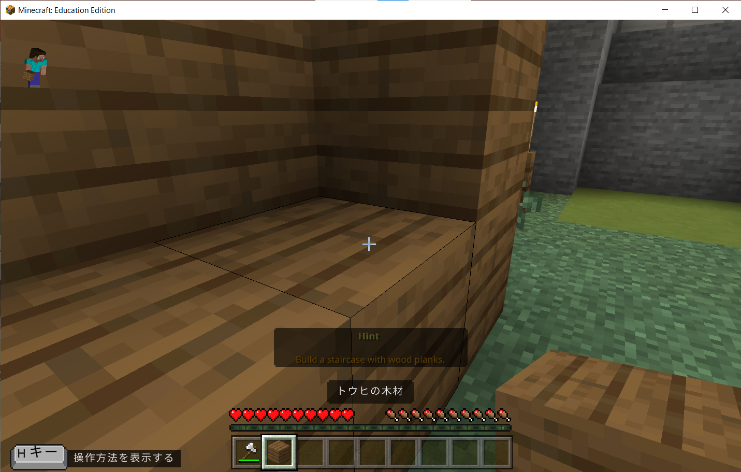
2．設置と破壊
せっち
はかい
浮かんでいるアイテムまで歩いていくと、アイテムを獲得することができます。
う
ある
かくとく
ブロックを3つゲットしよう！
獲得したアイテムはホットバーに表示されます。
かくとく
ひょうじ

Slide 33
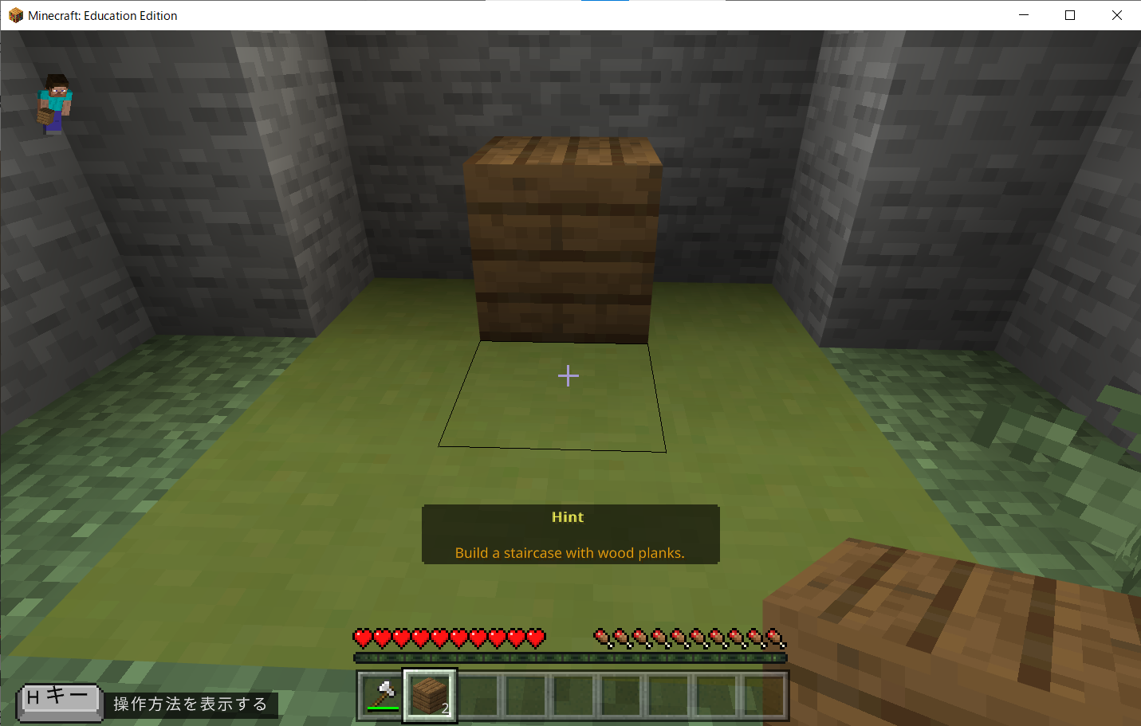
2．設置と破壊
せっち
はかい
ブロックを選択したあと、
置きたい場所にカーソルを合わせ、マウスの右ボタンを押します。
せんたく
お
ばしょ
あ
みぎ
お

Slide 34
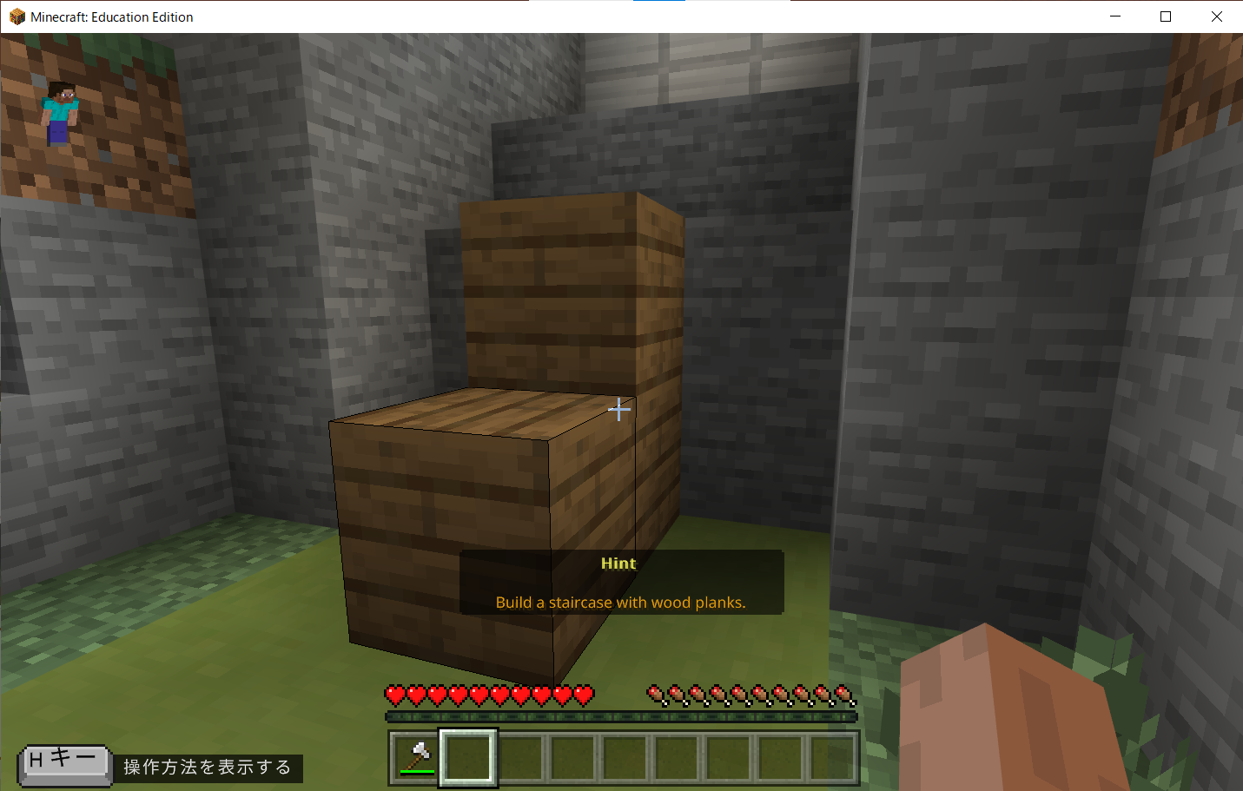
2．設置と破壊
せっち
はかい
階段を作って、次のエリアに進みます。
かいだん
つく
つぎ
すす

Slide 35
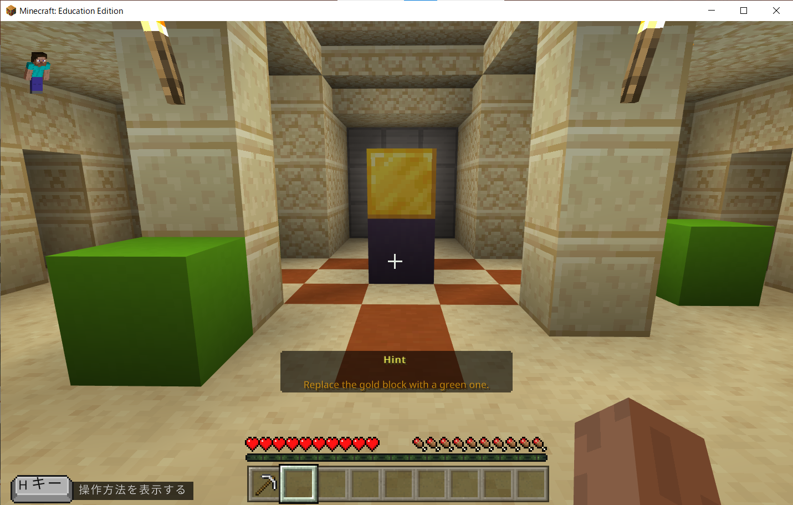
2．設置と破壊
せっち
はかい
【ミッション！】金色のブロックの位置に緑色のブロックを置こう！
きんいろ
いち
みどりいろ
お

Slide 36
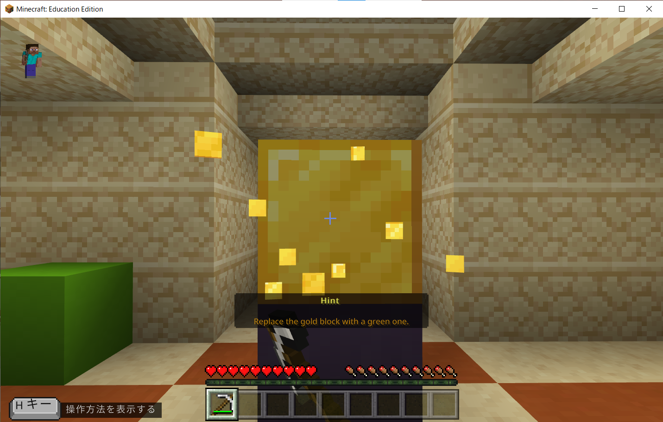
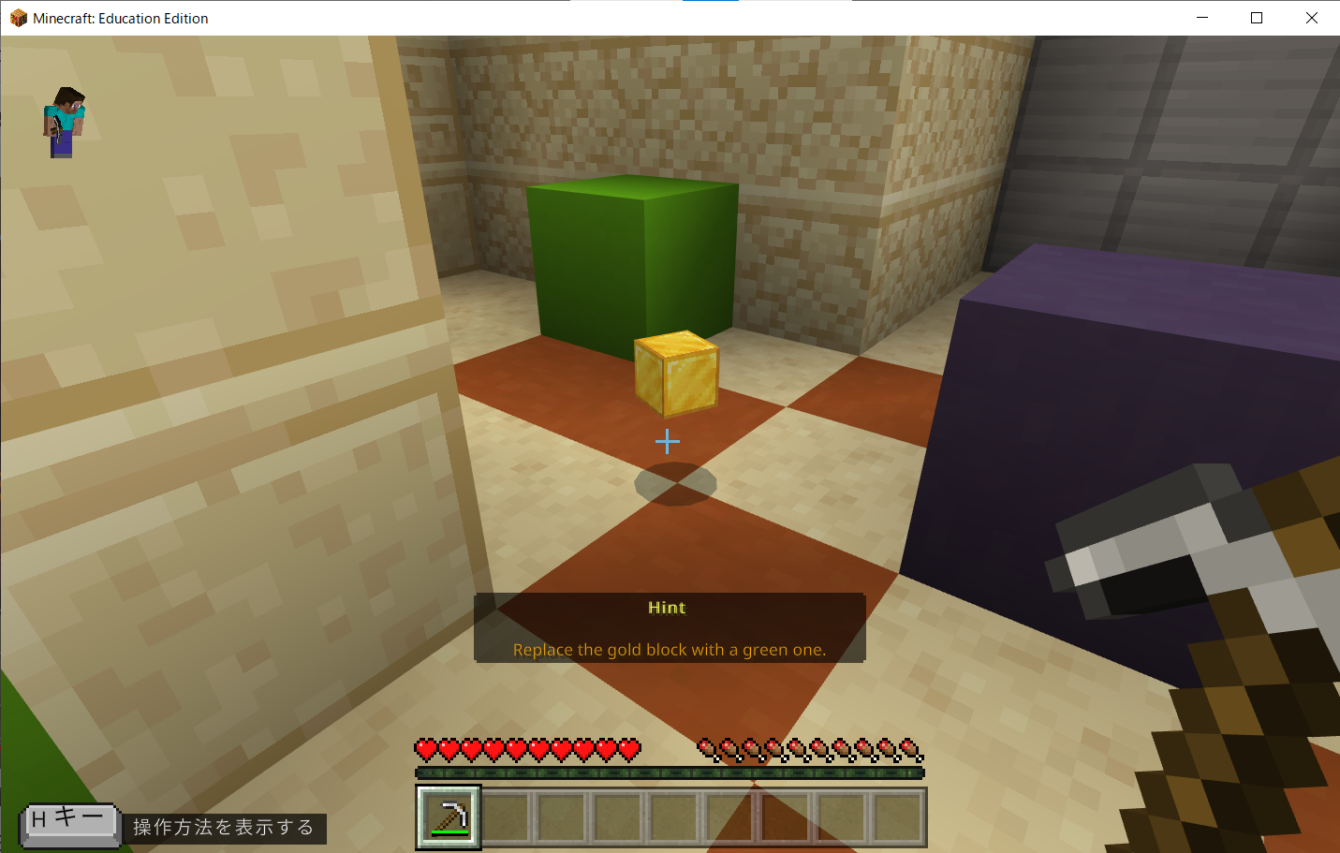
2．設置と破壊
せっち
はかい
つるはしを選択し、金色のブロックを壊し、アイテムを獲得します。
せんたく
きんいろ
こわ
かくとく

Slide 37
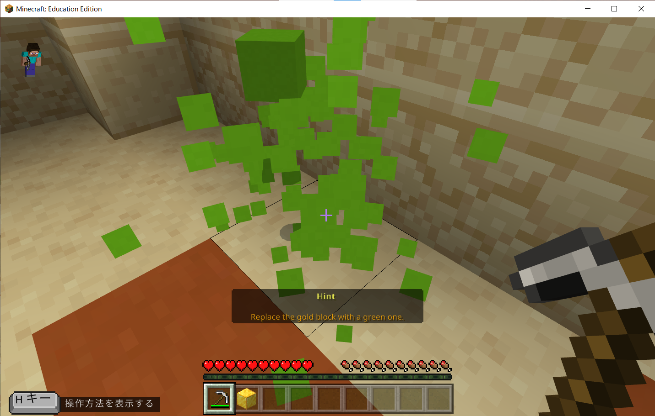
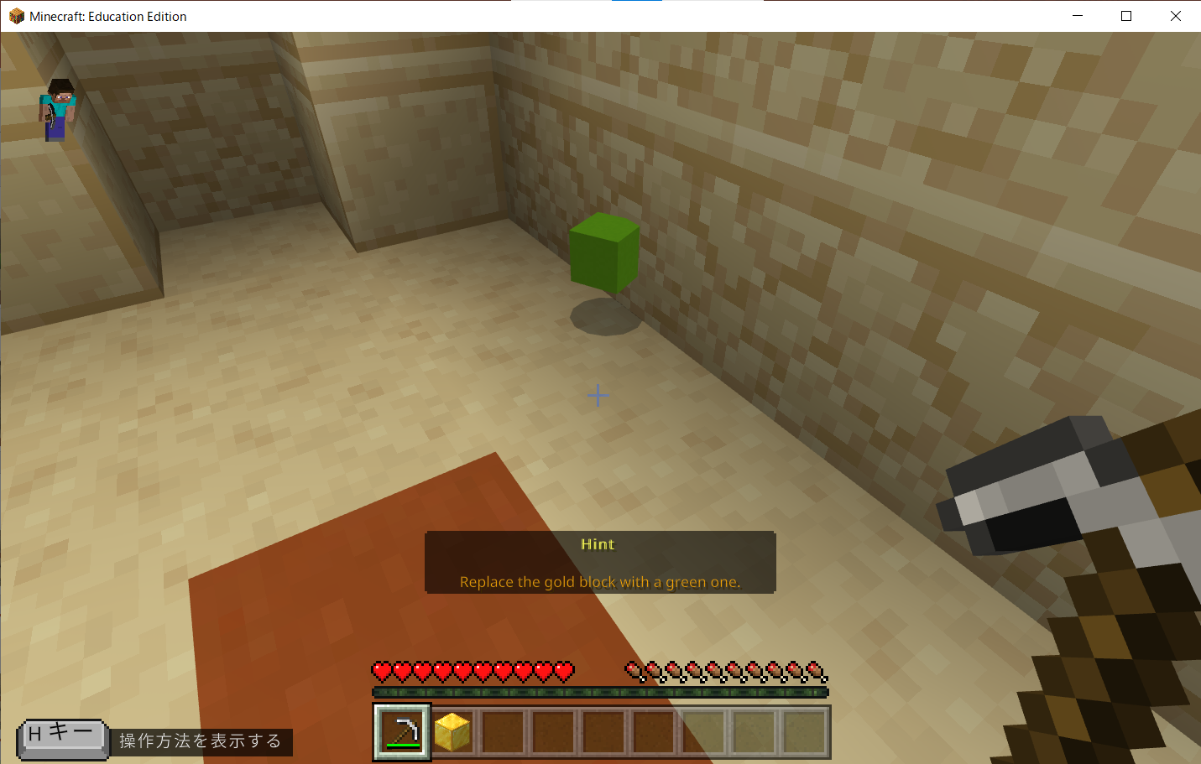
2．設置と破壊
せっち
はかい
同じようにして、緑色のブロックを壊し、アイテムを獲得します。
おな
みどりいろ
こわ
かくとく

Slide 38
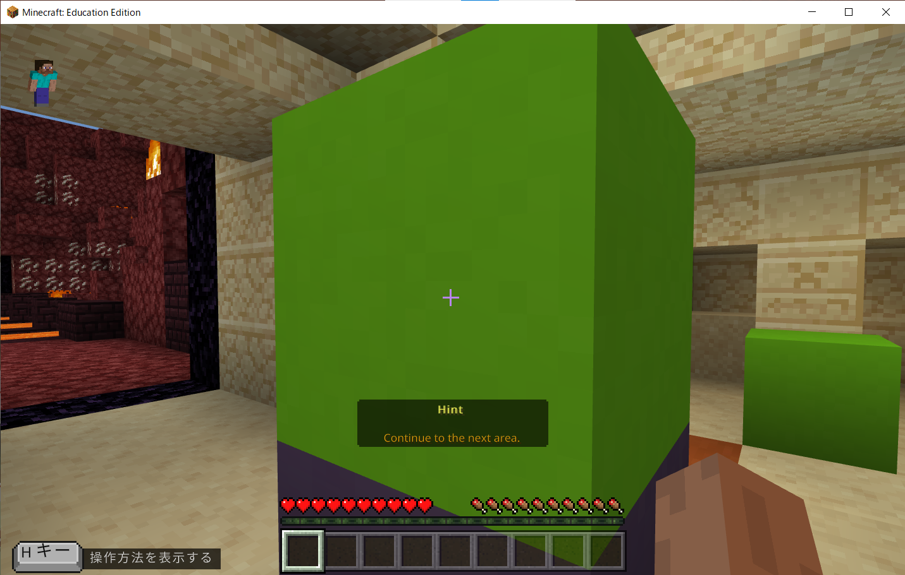
2．設置と破壊
せっち
はかい
緑色のブロックを選択したあと、
置きたい場所にカーソルを合わせ、マウスの右ボタンを押します。
みどりいろ
せんたく
お
ばしょ
あ
みぎ
お

Slide 39
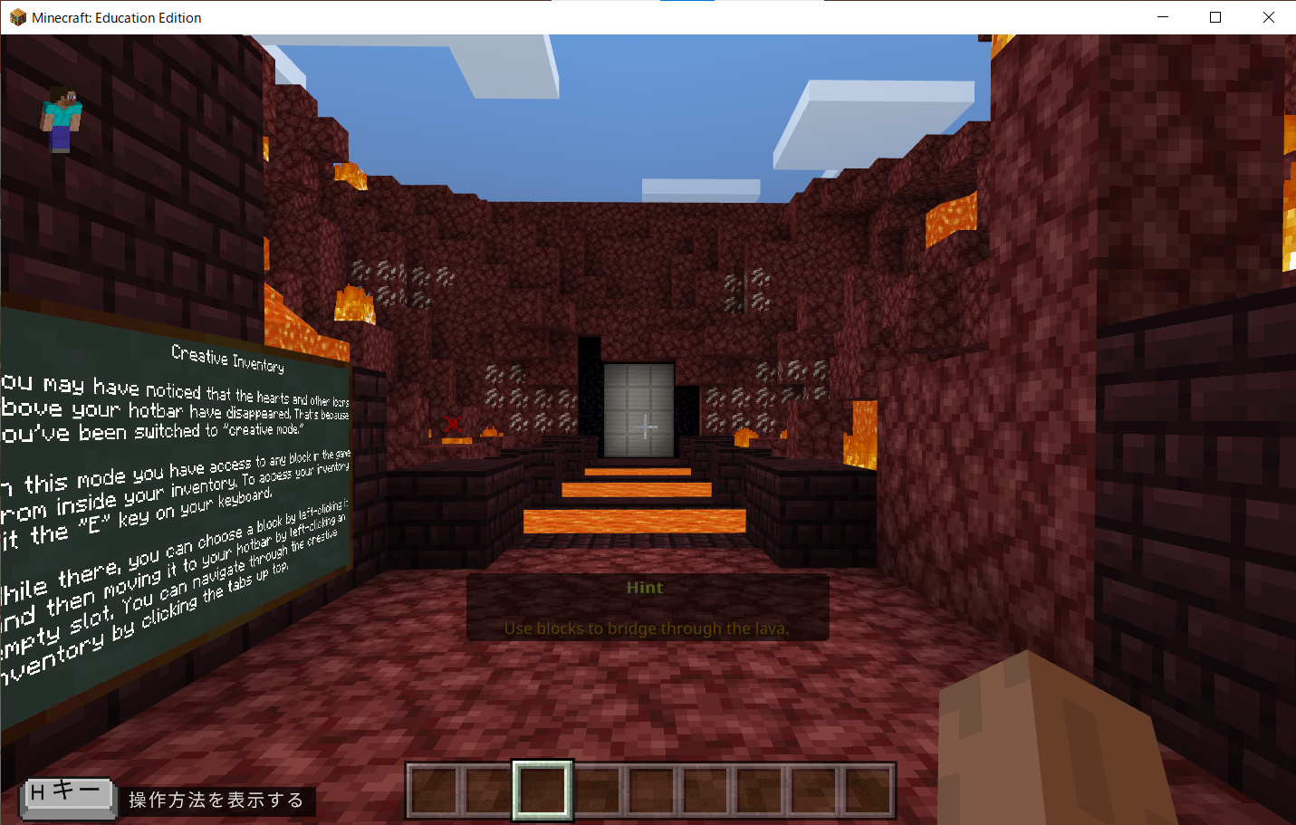
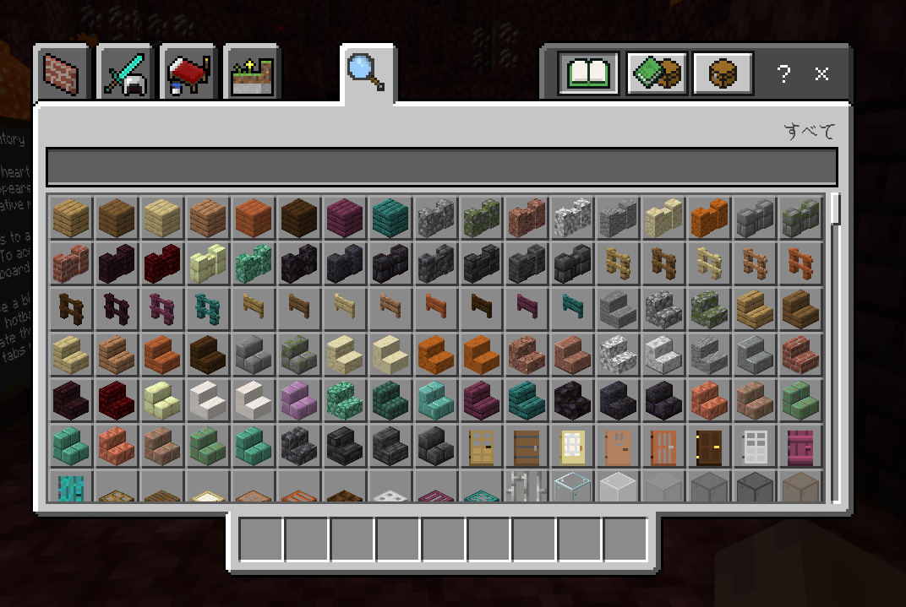
2．設置と破壊
せっち
はかい
【ミッション！】溶岩の上に橋を架けて向こう側に渡ろう！
ようがん
うえ
はし
か
む
がわ
わた
「E」キーを押すと、プレイヤーが持ち運んでいるアイテムの管理をする
ポップアップ画面が表示されるよ！（この画面をインベントリと呼びます。）
お
も
はこ
かんり
がめん
ひょうじ
がめん
よ

Slide 40
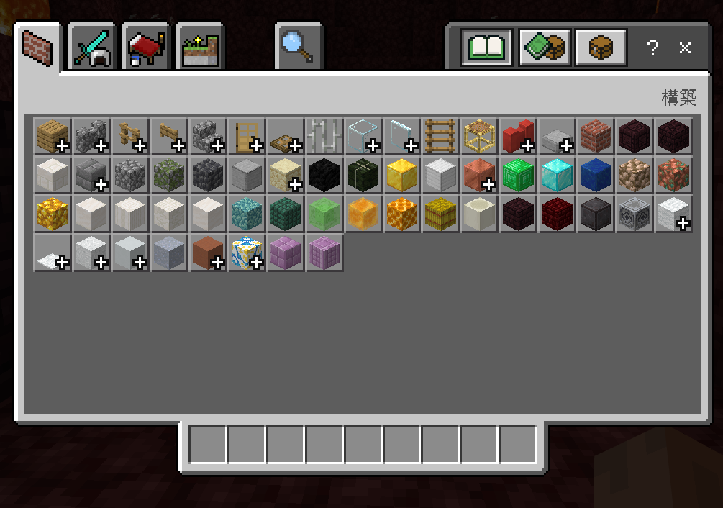


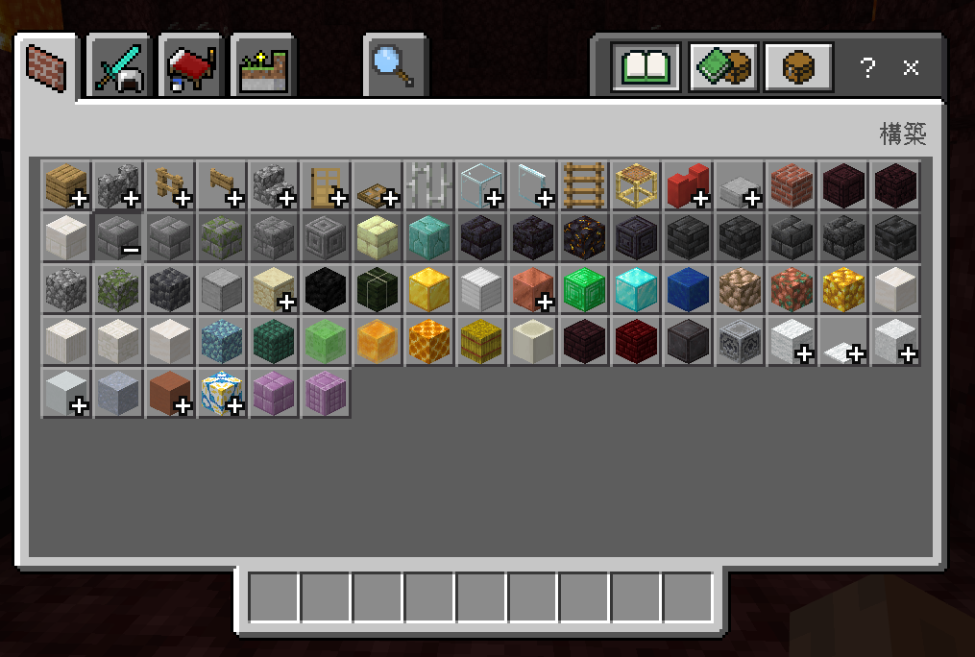

2．設置と破壊
せっち
はかい
タブをクリックすると、アイテムが表示されます。
ひょうじ
全てのアイテムが表示されます。
すべ
ひょうじ
カテゴリー別にアイテムが表示されます。
べつ
ひょうじ
「＋」のマークをクリックすると
サブメニューが表示されます。
ひょうじ

Slide 41
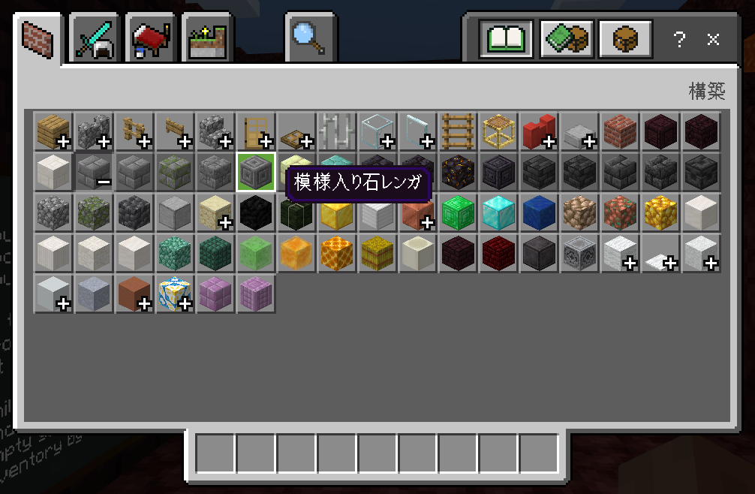
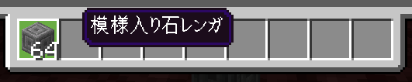
2．設置と破壊
せっち
はかい
使いたいアイテムをドラッグアンドドロップで、ホットバーに移動します。
つか
いどう
選んだら、インベントリを閉じよう！
画面の「×」、または
「E」「Esc」キーを押してね！
えら
と
がめん
お

Slide 42
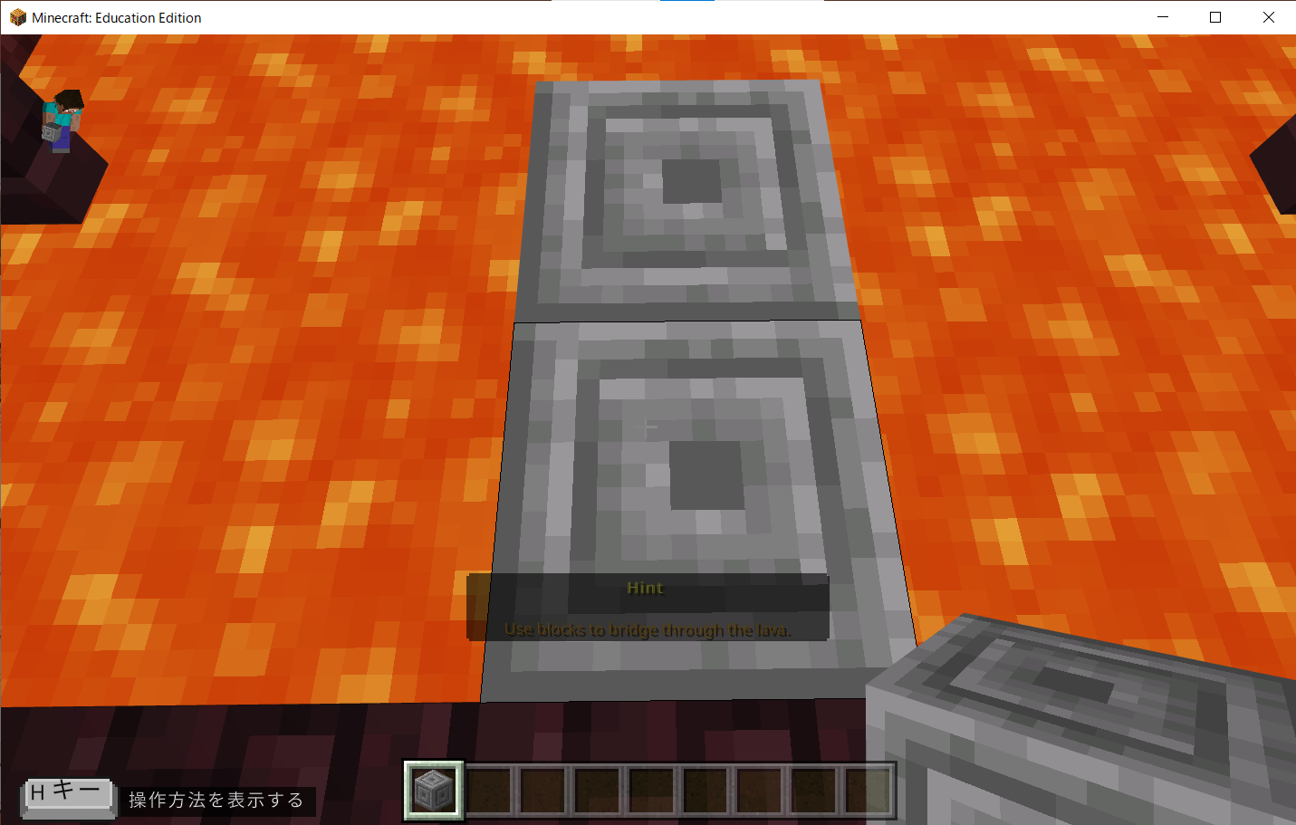
2．設置と破壊
せっち
はかい
溶岩に近づきます。ブロックを選択し、置きたい場所にカーソルを合わせ、
マウスの右ボタンを押して、橋を架けます。
ようがん
せんたく
お
ばしょ
あ
みぎ
お
はし
か
溶岩に落ちると最初の位置に戻るよ。
Shiftキーを押したままWキーを押すと、
しゃがんだまま進むことができるよ。
ようがん
お
さいしょ
いち
もど
シフト
お
お
すす

Slide 43
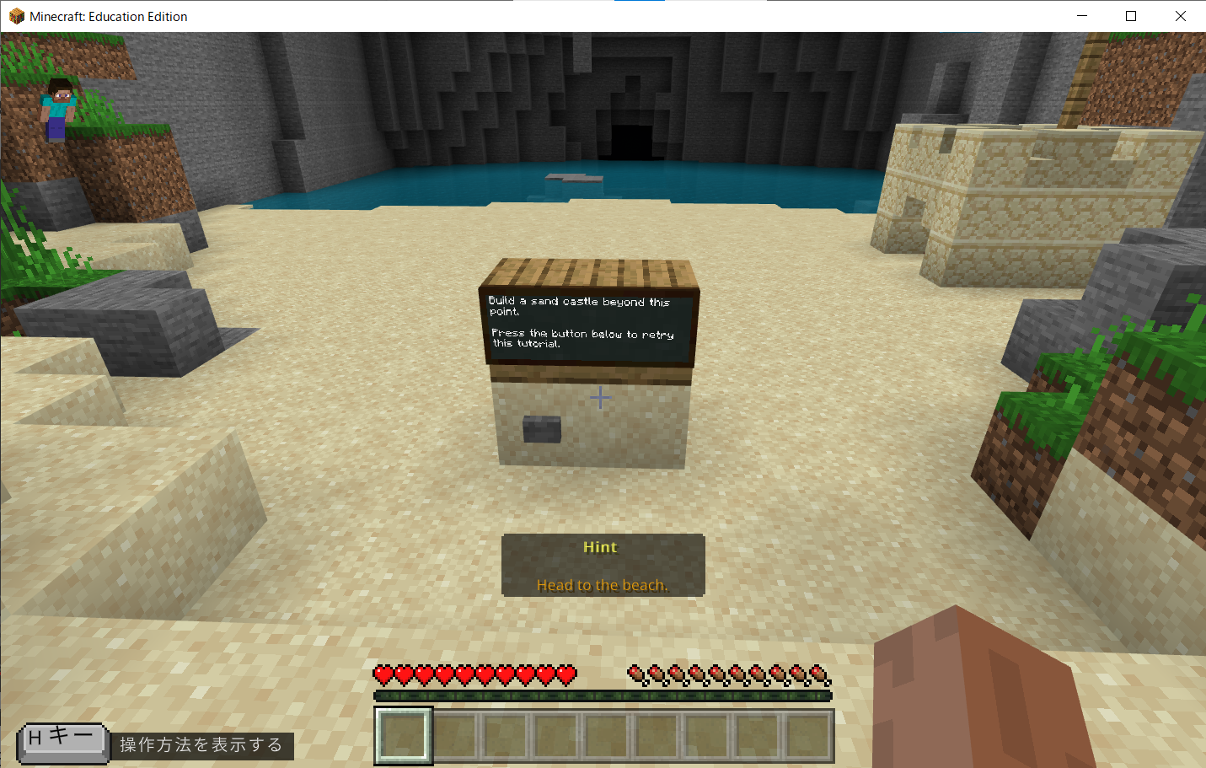
2．設置と破壊
せっち
はかい
【ミッション！】砂のお城を作ろう！
すな
しろ
つく
材料を集めて、自由に作ってみよう！
ざいりょう
あつ
じゆう
つく

Slide 44
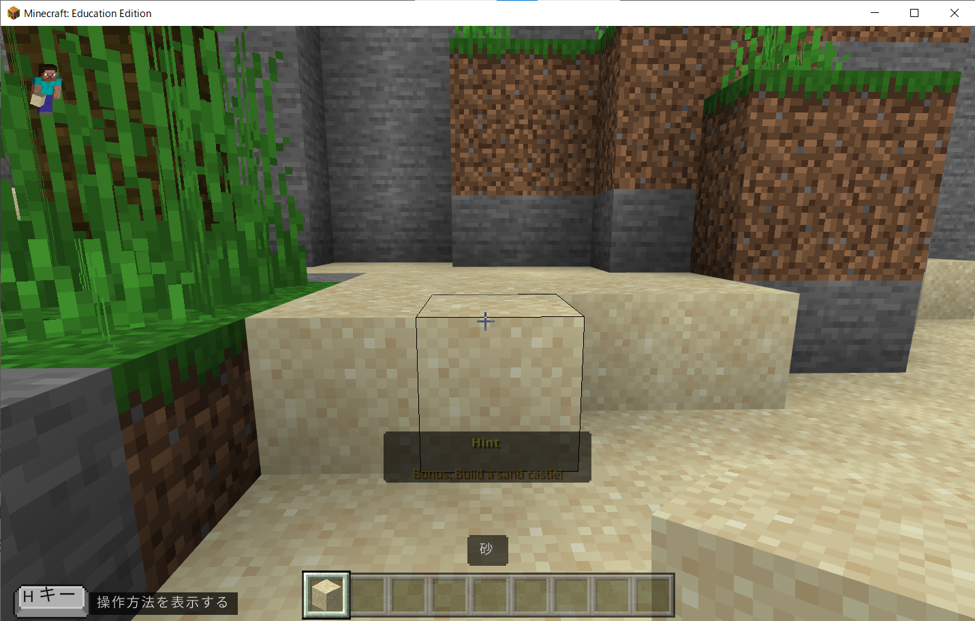
2．設置と破壊
せっち
はかい
カーソルで選択した状態でマウスホイールを押すと資材を獲得できます。
せんたく
じょうたい
お
しざい
かくとく

Slide 45
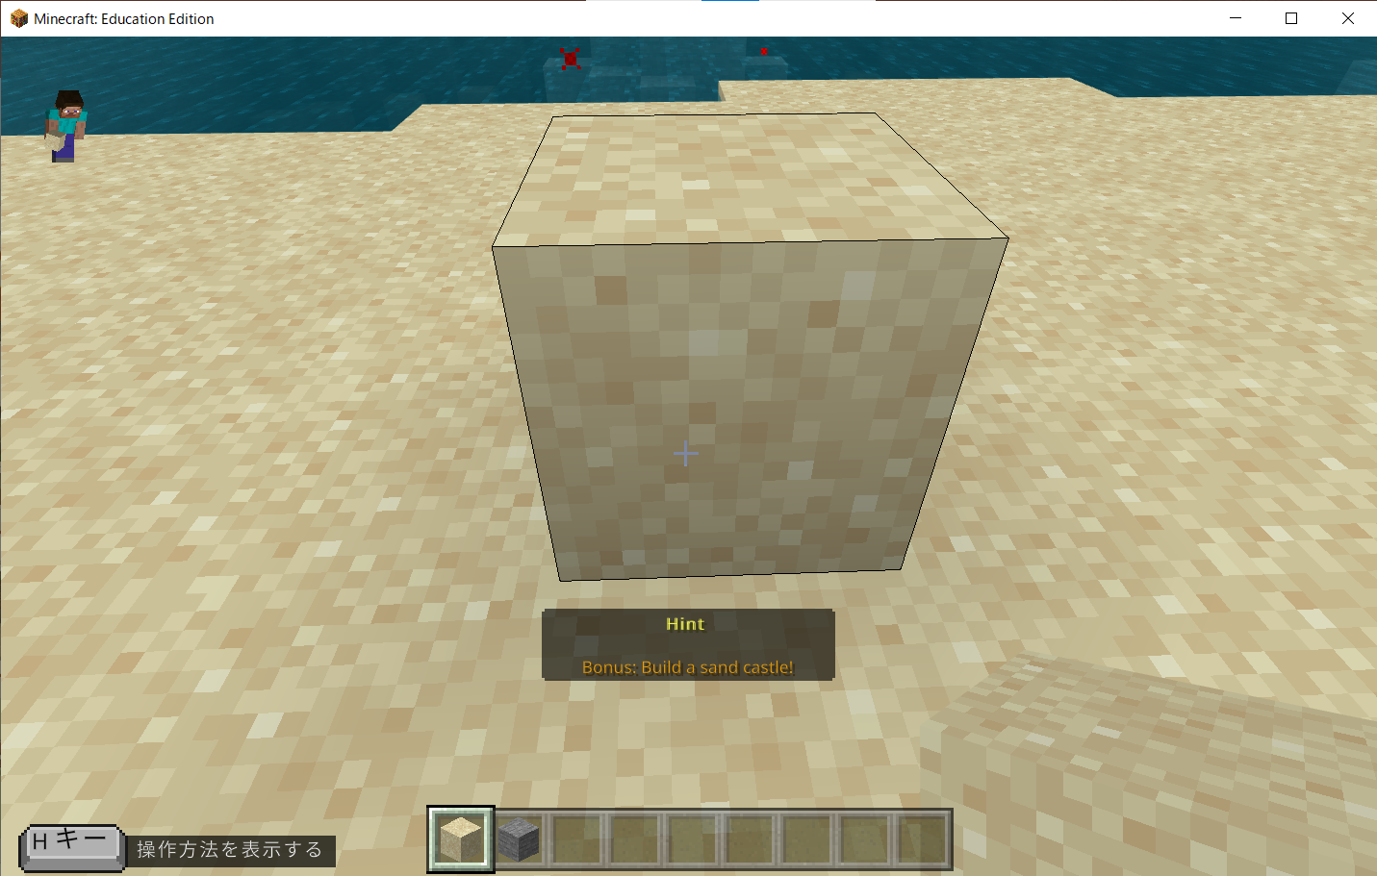
2．設置と破壊
せっち
はかい
ホットバーで資材を選択し、マウスの右ボタン押すと並べることができます。
しざい
せんたく
みぎ
お
なら

Slide 46
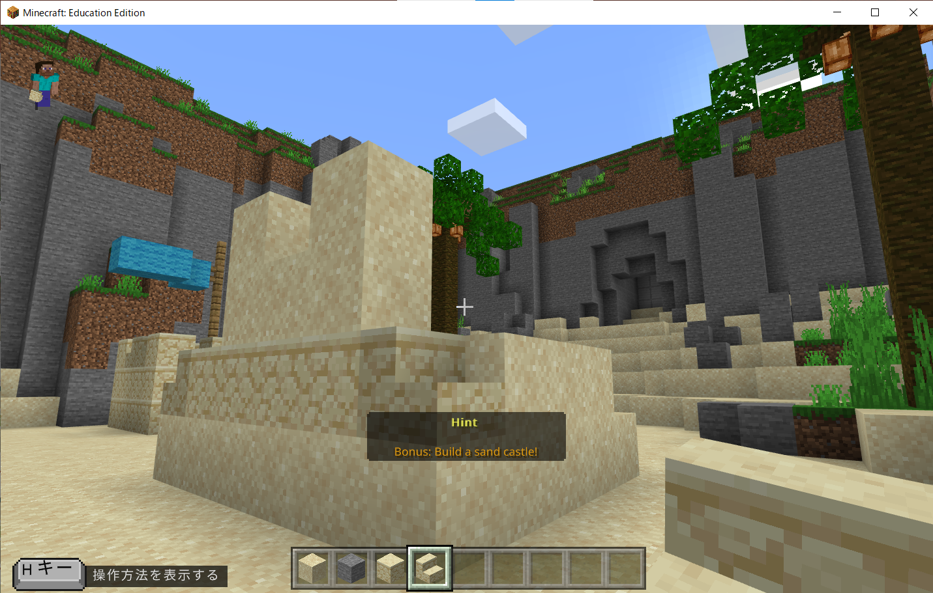
2．設置と破壊
せっち
はかい
いろいろ組み合わせてみよう！
く
あ

Slide 47
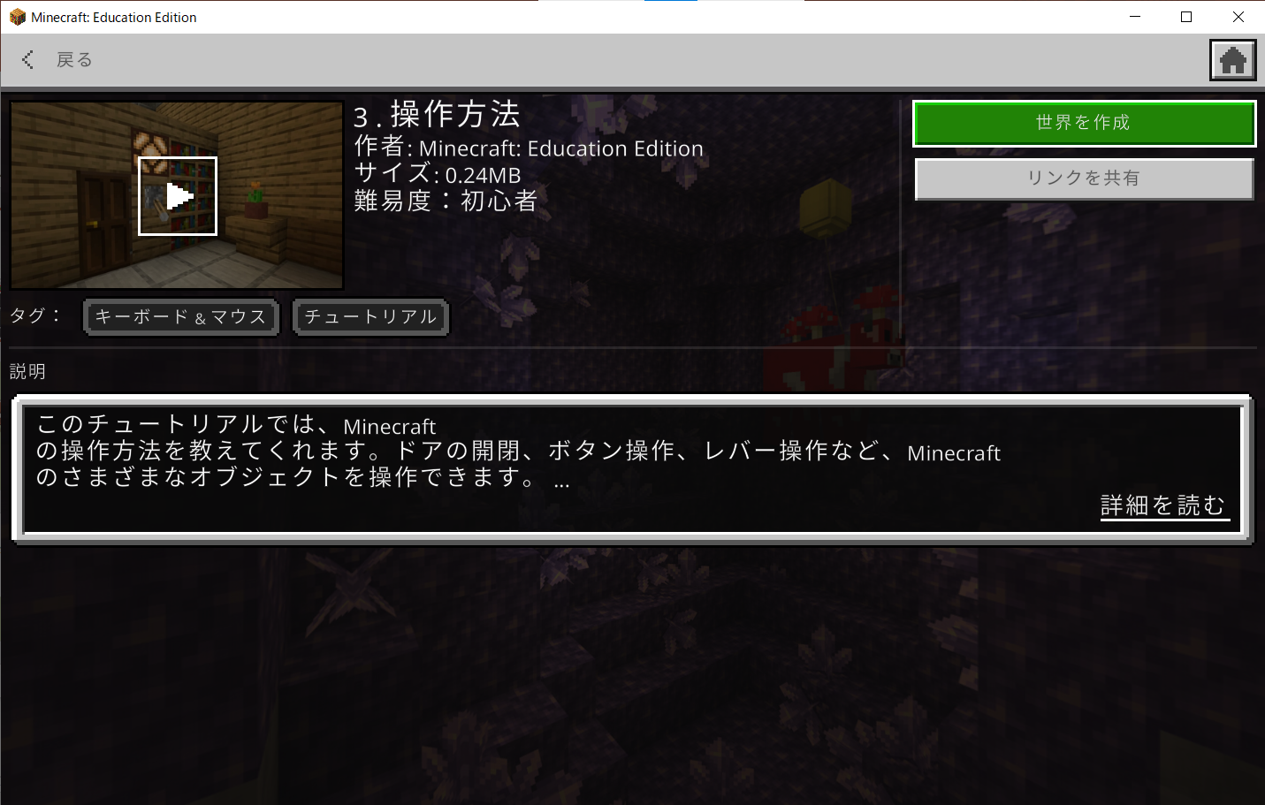
3．ボタン、レバー、チェストの操作方法
そうさほうほう
メニューの「3.操作方法」をクリック、世界を作成します。
そうさほうほう
せかい
さくせい

Slide 48
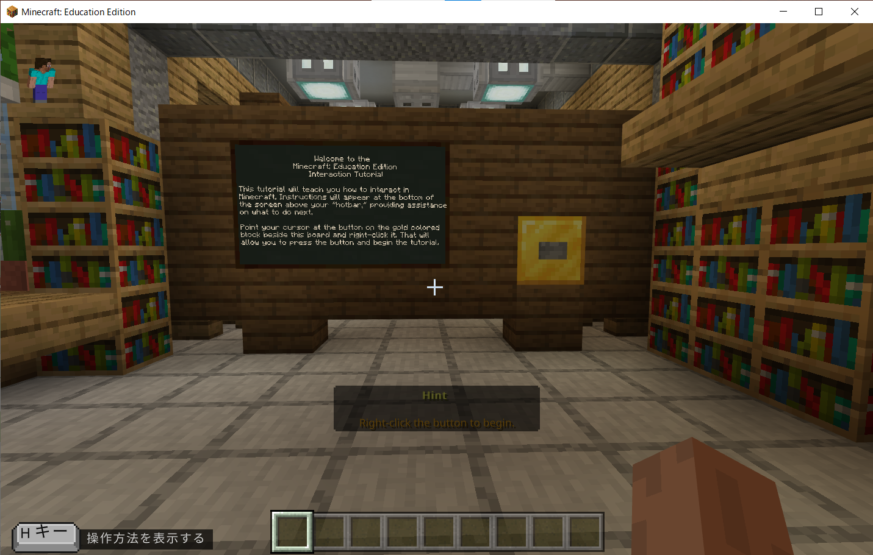
3．ボタン、レバー、チェストの操作方法
そうさほうほう
【ミッション！】ボタンを押してみよう！
お

Slide 49
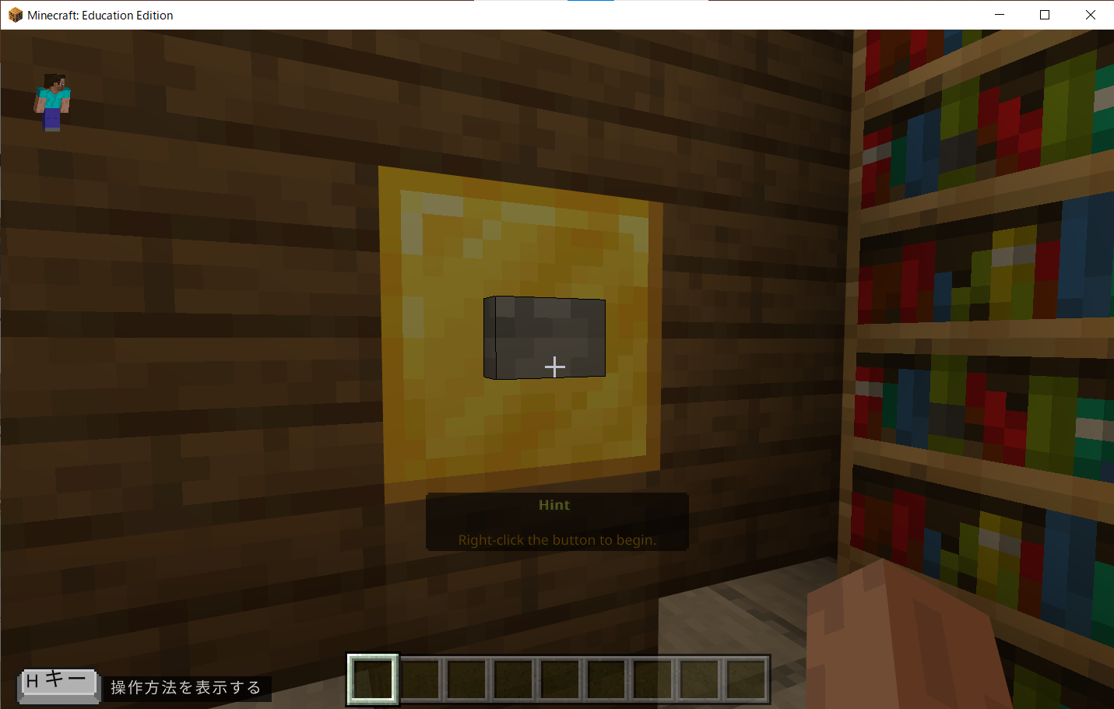

3．ボタン、レバー、チェストの操作方法
そうさほうほう
ボタンにカーソルを合わせ、マウスの右ボタンを押します。
あ
みぎ
お

Slide 50

3．ボタン、レバー、チェストの操作方法
そうさほうほう
【ミッション！】金色のブロックのボタンを順番に押してみよう！
きんいろ
じゅんばん
お
全部押すとドアが開くよ！
ぜんぶ お
ひら

Slide 51

3．ボタン、レバー、チェストの操作方法
そうさほうほう
【ミッション！】レバーを操作してみよう！
そうさ

Slide 52


3．ボタン、レバー、チェストの操作方法
そうさほうほう
レバーにカーソルを合わせ、マウスの右ボタンを押します。
あ
みぎ
お
他のドアも開けてみよう！
ほか
あ

Slide 53

3．ボタン、レバー、チェストの操作方法
そうさほうほう
【ミッション！】木製のドアを開けてみよう！
もくせい
あ

Slide 54


3．ボタン、レバー、チェストの操作方法
そうさほうほう
ドアにカーソルを合わせ、マウスの右ボタンを押します。
あ
みぎ
お
他のドアも開けてみよう！
ほか
あ

Slide 55

3．ボタン、レバー、チェストの操作方法
そうさほうほう
【ミッション！】鉄製のドアを開けてみよう！
てつせい
あ

Slide 56


3．ボタン、レバー、チェストの操作方法
そうさほうほう
レバーにカーソルを合わせ、マウスの右ボタンを押します。
あ
みぎ
お

Slide 57

3．ボタン、レバー、チェストの操作方法
そうさほうほう
【ミッション！】フェンスゲートを開けてみよう！
あ

Slide 58


3．ボタン、レバー、チェストの操作方法
そうさほうほう
フェンスゲートにカーソルを合わせ、マウスの右ボタンを押します。
あ
みぎ
お
もう一度右クリックすると、閉めることができるよ！
いちど みぎ
し

Slide 59

3．ボタン、レバー、チェストの操作方法
そうさほうほう
【ミッション！】木製のトラップドアを開けてみよう！
もくせい
あ

Slide 60


3．ボタン、レバー、チェストの操作方法
そうさほうほう
トラップドアにカーソルを合わせ、マウスの右ボタンを押します。
あ
みぎ
お

Slide 61

3．ボタン、レバー、チェストの操作方法
そうさほうほう
【ミッション！】鉄製のトラップドアを開けてみよう！
てつせい
あ

Slide 62


3．ボタン、レバー、チェストの操作方法
そうさほうほう
レバーにカーソルを合わせ、マウスの右ボタンを押します。
あ
みぎ
お

Slide 63

3．ボタン、レバー、チェストの操作方法
そうさほうほう
【ミッション！】チェストを開けてみよう！
あ
チェストとはアイテムを
保管する箱のことだよ！
ほかん
はこ

Slide 64


3．ボタン、レバー、チェストの操作方法
そうさほうほう
チェストにカーソルを合わせ、マウスの右ボタンを押します。
あ
みぎ
お

Slide 65

3．ボタン、レバー、チェストの操作方法
そうさほうほう
チェストのアイテムをクリックすると、移動できるようになります。
インベントリ（持ち物）の枠の上でクリックすると、その枠にアイテムが移ります。
いどう
も
もの
わく
うえ
わく
うつ
Shiftキーを押したまま
アイテムをクリックすると、
空いている枠に自動的に移動するよ！
お
あ
わく
じどうてき
いどう
全部移動したら
チェストを閉じよう！
ぜんぶ いどう
と

Slide 66

3．ボタン、レバー、チェストの操作方法
そうさほうほう
【ミッション！】NPCに話しかけてみよう！
はな
NPCは「non player character」の略で、
プレイヤー以外のキャラクターのことだよ！
りゃく
いがい

Slide 67


3．ボタン、レバー、チェストの操作方法
そうさほうほう
NCPにカーソルを合わせ、マウスの右ボタンを押します。
あ
みぎ
お
画面のボタンを押して
動きを確認してみよう！
試した後にドアが開くよ！
がめん
お
うご
かくにん
ため
あと
ひら

Slide 68


3．ボタン、レバー、チェストの操作方法
そうさほうほう
部屋から出たらミッション完了です！
へや
で
かんりょう
もう一度やり直したいときはボタンを押してね！
町のあちこちにレバーがあるよ！探索して操作してみよう！
いちど
なお
お
まち
たんさく
そうさ

Slide 69

4．カメラとポートフォリオ
メニューの「4.カメラとポートフォリオ」をクリック、世界を作成します。
せかい
さくせい

Slide 70

4．カメラとポートフォリオ
【ミッション！】カメラで自分を撮影してみよう！
じぶん
さつえい

Slide 71


4．カメラとポートフォリオ
カメラにカーソルを合わせ、マウスの右ボタンを押します。
あ
みぎ
お
カメラにが点滅し始めるので、
自由に動いてみましょう！
てんめつ
はじ
じゆう
うご
写真が撮れたかな？
次のエリアに進もう！
しゃしん
と
つぎ
すす

Slide 72

4．カメラとポートフォリオ
【ミッション！】カメラを使って好きな場所を撮影しよう！
つか
す
ばしょ
さつえい

Slide 73


4．カメラとポートフォリオ
ホットバーでカメラを選択します。
せんたく
撮影したいものにカーソルを合わせ、マウスの右ボタンを押します。
さつえい
あ
みぎ
お

Slide 74

4．カメラとポートフォリオ
床を選択して、右クリックをすると、カメラを置くことができます。
マウスの右ボタンで撮影、左ボタンでカメラを取り除きます。
ゆか
せんたく
みぎ
お
みぎ
さつえい
ひだり
と
のぞ

Slide 75


4．カメラとポートフォリオ
何枚か撮影したらNPCに話しかけてみましょう。
なんまい
さつえい
はな
撮影を終了するとき … I’m done. ボタンを押します。
もう少し撮影したいとき … Not yet.ボタンを押します。
さつえい
しゅうりょう
お
すこ
さつえい
お

Slide 76

4．カメラとポートフォリオ
【ミッション！】ポートフォリオを編集しよう！
へんしゅう
ポートフォリオとは、撮影した写真をまとめたアルバムのことだよ！
さつえい
しゃしん

Slide 77


4．カメラとポートフォリオ
ホットバーでポートフォリオを選択します。
右クリックすると、ポートフォリオが開きます。
せんたく
みぎ
ひら

Slide 78





4．カメラとポートフォリオ
ページを切り替えます。
き
か
写真を削除します。
しゃしん
さくじょ
写真をホットバーに
コピーします。
しゃしん
写真のタイトルを
入力できます。
しゃしん
にゅうりょく
「写真を追加」
ホットバーにある写真をポートフォリオに追加します。
しゃしん
ついか
しゃしん
ついか
「ポートフォリオをエクスポート」
パソコンにポートフォリオをPDFファイルとしてダウンロードします。

Slide 79


4．カメラとポートフォリオ
何枚か撮影したらNPCに話しかけてみましょう。
なんまい
さつえい
はな
編集を終了するとき … I’m done. ボタンを押します。
もう少し編集したいとき … Not yet.ボタンを押します。
へんしゅう
しゅうりょう
お
すこ
へんしゅう
お

Slide 80

4．カメラとポートフォリオ
【ミッション！】写真を使って本を編集しよう！
しゃしん
つか
ほん
へんしゅう

Slide 81



4．カメラとポートフォリオ
NPCに話しかけてみましょう。
はな
お
Book & Quillを押すと、編集する本とペンがホットバーに表示されます。
お
へんしゅう
ほん
ひょうじ

Slide 82


4．カメラとポートフォリオ
ホットバーで本を選択します。右クリックすると、本が開きます。
ほん
せんたく
みぎ
ほん
ひら

Slide 83




4．カメラとポートフォリオ
ページを切り替えます。
き
か
文章を入力できます。
ぶんしょう
にゅうりょく
編集モードに切り替えます。
へんしゅう
き
か
ページを追加します。
ページを削除します。
ついか
さくじょ
写真を追加します。
隣のページに内容を移動します。
しゃしん
ついか
となり
ないよう
いどう
内容の編集が終わったら、署名ボタンを押して本のタイトルを入力します。
ないよう
へんしゅう
お
しょめい
お
ほん
にゅうりょく

Slide 84


4．カメラとポートフォリオ
本のタイトルを入力します。
ほん
にゅうりょく
「署名して閉じる」ボタンを押すと本が完成します。（ホットバーの表示が変わります。）
しょめい
と
お
ほん
かんせい
ひょうじ
か

Slide 85

4．カメラとポートフォリオ
署名済みの本は編集できません。
しょめいず
ほん
へんしゅう
「エクスポート」
パソコンに本をPDFファイルとしてダウンロードします。
ほん

Slide 86

4．カメラとポートフォリオ
NPCに話しかけてみましょう。
はな
編集を終了するとき … I’m done. ボタンを押します。
もう少し編集したいとき … Not yet.ボタンを押します。
へんしゅう
しゅうりょう
お
すこ
へんしゅう
お

Slide 87

4．カメラとポートフォリオ
ミッション完了です！
かんりょう
町を探索して写真を撮ろう！ポートフォリオや本を作ってみよう！
まち
たんさく
しゃしん
と
ほん
つく

Slide 88

5．黒板
こくばん
メニューの「5.黒板」をクリック、世界を作成します。
こくばん
せかい
さくせい

Slide 89

5．黒板
こくばん
【ミッション！】黒板の種類を確認しよう！
こくばん
しゅるい
かくにん

Slide 90



5．黒板
こくばん
3種類の黒板があります。
しゅるい
こくばん
ボード
（3×2サイズ）
ポスター
（2×1サイズ）
スレート
（1×1サイズ）
確認できたかな？次のエリアに進もう！
かくにん
つぎ
すす

Slide 91

5．黒板
こくばん
【ミッション！】壁の大きさに合った黒板を設置しよう！
かべ
おお
あ
こくばん
せっち

Slide 92


5．黒板
こくばん
ブロックにカーソルを合わせます。
大きさの合う黒板をホットバーで選択し、マウスの右ボタンを押します。
あ
おお
あ
こくばん
せんたく
みぎ
お
（ここでは「×」を押して画面を閉じます。）
お
がめん
と

Slide 93

5．黒板
こくばん
黒板が設置されます。
こくばん
せっち
他のサイズの黒板も設置してみよう！
ほか
こくばん
せっち

Slide 94

5．黒板
こくばん
【ミッション！】黒板に文字を入力しよう！
こくばん
もじ
にゅうりょく

Slide 95


5．黒板
こくばん
ブロックにカーソルを合わせます。
設置したい黒板をホットバーで選択し、マウスの右ボタンを押します。
あ
せっち
こくばん
せんたく
みぎ
お
文字を入力したら
「×」を押して画面を閉じます。
もじ
にゅうりょく
お
がめん
と

Slide 96


5．黒板
こくばん
黒板に文字が表示されます（日本語での入力もできます） 。
こくばん
もじ
ひょうじ
にほんご
にゅうりょく
終了するときはボタンを押してね！
他のサイズの黒板も設置してみよう！
しゅうりょう
お
ほか
こくばん
せっち

Slide 97

6．NPCの設定方法
せっていほうほう
メニューの「6.NPC」をクリック、世界を作成します。
せかい
さくせい

Slide 98

6．NPCの設定方法
せっていほうほう
【ミッション！】NPCに話しかけてみよう！
はな

Slide 99


6．NPCの設定方法
せっていほうほう
NPCに話しかけてみましょう。
はな
ドアを開けたいとき … Open Gate.ボタンを押します。
ドアを閉めたいとき … Close Gate.ボタンを押します。
あ
お
し
お

Slide 100

6．NPCの設定方法
せっていほうほう
【ミッション！】NPCの機能を確認しよう！
きのう
かくにん

Slide 101



6．NPCの設定方法
せっていほうほう
NPCに話しかけてみましょう。
はな
イマーシブルリーダーが開きます。
ひら
「Minecraft Site」
マインクラフトのサイトが開きます。
ひら

Slide 102

6．NPCの設定方法
せっていほうほう
イマーシブルリーダーとは、
黒板の内容を見やすいように表示する画面です。
こくばん
ないよう
み
ひょうじ
がめん
NPCとの会話画面に戻り、
「×」ボタンを押すと
次のエリアに進めるよ！
かいわがめん
もど
お
つぎ
すす

Slide 103

6．NPCの設定方法
せっていほうほう
【ミッション！】NPCの設定を確認しよう！
せってい
かくにん
エリアに入ったとき、
コマンドを入力できるモードに切り替わったよ！
はい
にゅうりょく
き
か

Slide 104




6．NPCの設定方法
せっていほうほう
「T」キーを押してチャット画面を開きます。続いて「/wb」を入力します。
お
がめん
ひら
つづ
にゅうりょく
を押した後、NPCに話しかけてみましょう。
お
あと
はな
NPCの設定を確認できます。
せってい
かくにん
「×」ボタンを押して画面を閉じ、
NPCをクリックすると
次のエリアに進めるよ！
お
がめん
と
つぎ
すす

Slide 105

6．NPCの設定方法
せっていほうほう
【ミッション！】NPCを設定してみよう！
せってい
エリアに入ったとき、設定可能なNPCを受けとったよ。
ホットバーに表示されているよ。
はい
せっていかのう
う
ひょうじ

Slide 106


6．NPCの設定方法
せっていほうほう
「T」キーを押してチャット画面を開きます。続いて「/wb」を入力します。
お
がめん
ひら
つづ
にゅうりょく
を押した後、金色のブロックにカーソルを当て、
右クリックするとNPCを配置できます。
お
あと
きんいろ
あ
みぎ
はいち

Slide 107


6．NPCの設定方法
せっていほうほう
NPCにカーソルを当て、右クリックします。
あ
みぎ
設定画面が表示されます。
せっていがめん
ひょうじ

Slide 108



6．NPCの設定方法
せっていほうほう
ページを切り替えます。
き
か
NPCの見た目を選べます。
み
め
えら
名前を変更できます。
なまえ
へんこう
「ダイアログの編集」 話す内容を編集できます。
へんしゅう
はな
ないよう
へんしゅう

Slide 109



6．NPCの設定方法
せっていほうほう
「詳細設定」ボタンを押すと、URLの設定とコマンドの追加ができます。
しょうさいせってい
お
せってい
ついか
表示させたいサイトへ
リンクするボタンを作成できます。
ひょうじ
さくせい
コマンドを設定できます。
ボタンの有無やタイミングも
ここで設定します。
せってい
うむ
せってい
完成したら編集画面を閉じよう！
かんせい
へんしゅうがめん
と

Slide 110


6．NPCの設定方法
せっていほうほう
「T」キーを押してチャット画面を開きます。続いて「/wb」を入力します。
お
がめん
ひら
つづ
にゅうりょく
を押した後、NPCに話しかけてみましょう。
お
あと
はな
設定した内容が表示されたかな？
終了するときはボタンを押してね！
せってい
ないよう
ひょうじ
しゅうりょう
お

Slide 111

おつかれさまでした！
がんばったね！

Slide 112
・アプリのダウンロード、インストール方法
・ライセンスの発行方法
【指導者向け】

Slide 113


インストーラーのダウンロード
のサイトにアクセスします。
（https://education.minecraft.net/ja-jp/homepage）
画面をスクロールし、
「使い始める」の「詳しくはこちら」をクリックします。

Slide 114

インストーラーのダウンロード
「今すぐダウンロード」をクリックします。

Slide 115

インストーラーのダウンロード
操作中のプラットフォームが表示されていることを確認し、
「Download Now」をクリックします。
プラットフォームの
マークが表示されます。
画像はWindowsで
操作した場合の例です。

Slide 116


インストール
ダウンロードしたファイルをダブルクリックするとインストールが始まります。
「日本語」を選んで次へをクリックします。
インストールは管理者権限（Administrator）の
Windowsユーザーで行ってください。

Slide 117


インストール
「使用許諾契約書の
すべての条項に同意します。」を選択して
次へをクリックします。
次へをクリックします。

Slide 118


インストール
インストール先フォルダを指定して
次へをクリックします。
デスクトップにショートカットを
作成する場合はチェックを入れて、
次へをクリックします。

Slide 119


インストール
インストールをクリックします。
インストールの許可を求められたら
「はい」をクリックします。

Slide 120


インストール
インストールが終わるまで待ちます。
最後に「完了」ボタンを押します。
（起動するに☑を入れると、
インストール後にMinecraftが起動します。）

Slide 121

ライセンスの発行方法 - Microsoft 365アカウントのセットアップ -
Minecraft: Education Editionを使うためには
企業向けMicrosoft 365アカウント（組織のアカウント）が必要です。
専用サイトにアクセスし、メールアドレスを入力します。
（https://aka.ms/MEEBuyCommercial）

Slide 122

ライセンスの発行方法 - Microsoft 365アカウントのセットアップ -
アカウント作成と判断された時は、
「アカウントのセットアップ」をクリックして登録を進めます。
連絡用のメールアドレス、確認用のSMS/通話ができるスマホ・携帯電話とその番号、
購入用のクレジットカードが必要です。準備して進めてください。
登録したメールアドレスは
そのまま連絡先として使われます。
※セットアップがいらないと判断された場合は、既にMicrosoft 365を使っているため、
後述の管理センターの作業（ライセンスの割り当て）に進んでください。

Slide 123

ライセンスの発行方法 - Microsoft 365アカウントのセットアップ -
利用者情報を入力します。
氏名、電話番号、組織名を入力して、次へをクリックします。

Slide 124

ライセンスの発行方法 - Microsoft 365アカウントのセットアップ -
SMS/電話による認証を行ないます。（下図はSMSによる認証の場合です。）
携帯電話番号を入力して、確認コードを送信をクリックします。

Slide 125

ライセンスの発行方法 - Microsoft 365アカウントのセットアップ -
認証が終わったら、仕事用IDを作成します。
最初に組織のドメイン（ xxxx.onmicrosoft.com ）を決めます。
「xxxx」の部分入力し、利用可能か確認します。
他の組織と重複せず、使用できると判断されたら、次へをクリックします。
※ドメインは、後から変更できません。
手持ちの独自ドメインを割り当てて使うことは可能です。

Slide 126

ライセンスの発行方法 - Microsoft 365アカウントのセットアップ -
先程決めたドメイン情報を使ったサインイン情報と、パスワードを決めます。※この情報は非常に重要なので、控えておいてください。
決定したらサインアップをクリックします。

Slide 127

ライセンスの発行方法 - Microsoft 365アカウントのセットアップ -
ライセンスの発注をします。購入数を入力し、決済を進めます。
※購入したライセンスは、個人ではなく、作った組織に紐付きます。
追加の購入は、後からでもできるため、ここでは最低限の本数にしておくとよいでしょう。

Slide 128

ライセンスの発行方法 - ライセンスの割り当て -
Microsoft 365 管理センターにアクセスします。（https://admin.microsoft.com/）
※サインインが要求されたら、先ほど作った管理者のアカウントでサインインしてください。
ユーザー管理カードの「ユーザーの追加」ボタンをクリックします。

Slide 129

ライセンスの発行方法 - ライセンスの割り当て -
姓名、表示名、ユーザー名を入力して次へをクリックします。
表示名は日本語も使えますが、
Minecraft: Education Edition上で
文字化けする可能性があります。
英数字で設定することをおすすめします。
ユーザー名＠ドメイン名が、
このユーザーのサインイン情報になります。

Slide 130

ライセンスの発行方法 - ライセンスの割り当て -
必要なライセンスを割り当てます。
（次画面のオプション画面での設定はありません。ナビゲーションに沿って登録を完了してください。）

Slide 131
画像引用サイト
ライセンスの発行方法（P121～130）
https://www.watch.impress.co.jp/kodomo_it/news/1333202.html

